Slide 1

ΕΙΣΑΓΩΓΗ ΣΤΟ SUSE STUDIO
Ευστάθιος Ιωσηφίδης
Notes:
Εισαγωγή στο SUSE STUDIO

Slide 2
Τι είναι το SUSE Studio...
Είναι μια δικτυακή εφαρμογή για χτίσιμο προσαρμοσμένων διανομών Linux
Μπορείτε να φτιάξετε Live CDs, εικόνες VM, εικόνες EC2 κα
Χρήση δωρεάν στην διεύθυνση susestudio.com από τον καθένα.
Notes:
Είναι μια δικτυακή εφαρμογή για χτίσιμο προσαρμοσμένων διανομών Linux
Μπορείτε να φτιάξετε Live CDs, εικόνες VM, εικόνες EC2 κα
Χρήση δωρεάν στην διεύθυνση susestudio.com από τον καθένα.

Slide 3
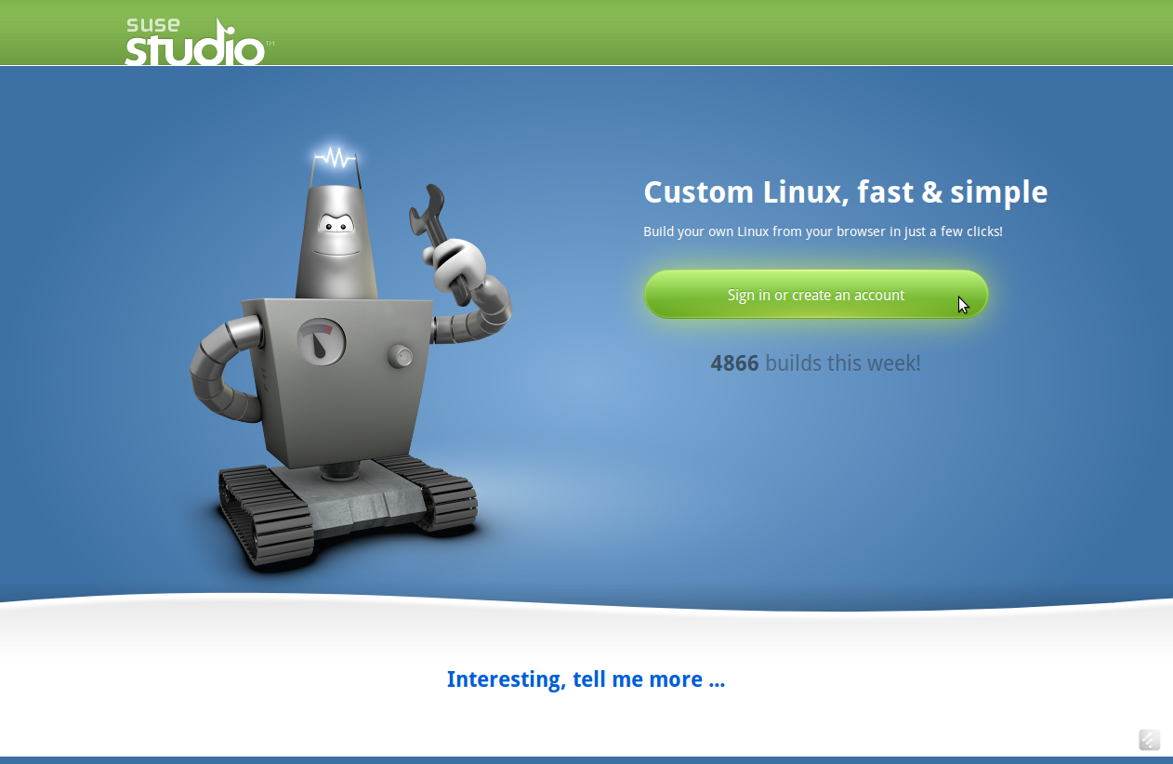
Notes:
ΕΙΣΟΔΟΣ
Στην διεύθυνση http://www.susestudio.com επιλέξτε Sign In αν έχετε λογαριασμό, αλλιώς Create account.

Slide 4
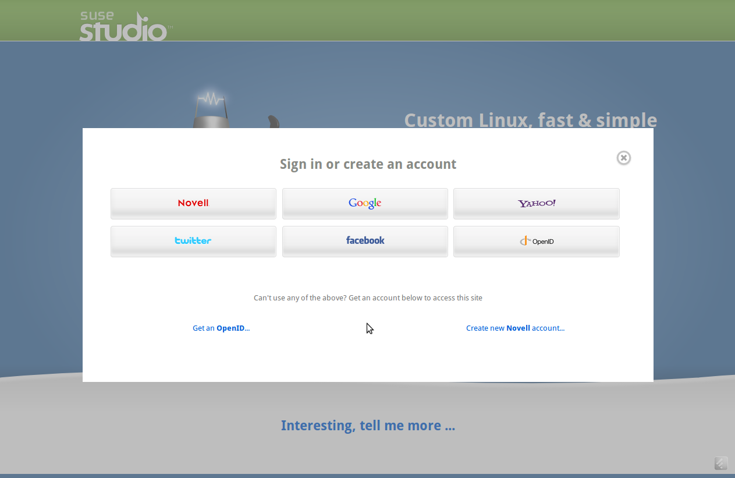
Notes:
Μπορείτε να χρησιμοποίσετε όποια από τις ταυτότητες έχετε από αυτές που έχει στη λίστα.
Αν δεν έχετε λογαριασμό, δημιουργήστε ενα λογαριασμό.

Slide 5
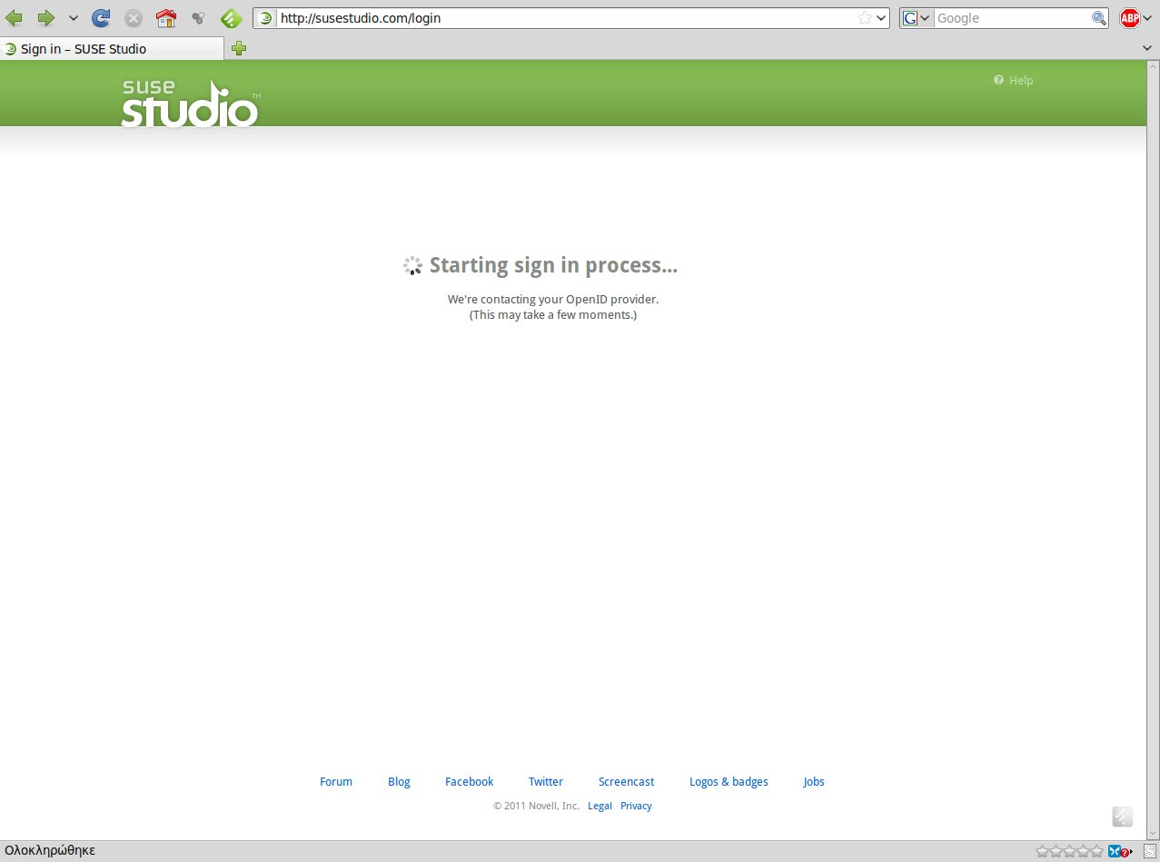
Notes:
Είσοδος με τον λογαριασμό της Novell θα περιμένετε μέχρι να βγάλει την οθόνη για τον κωδικό σας.

Slide 6
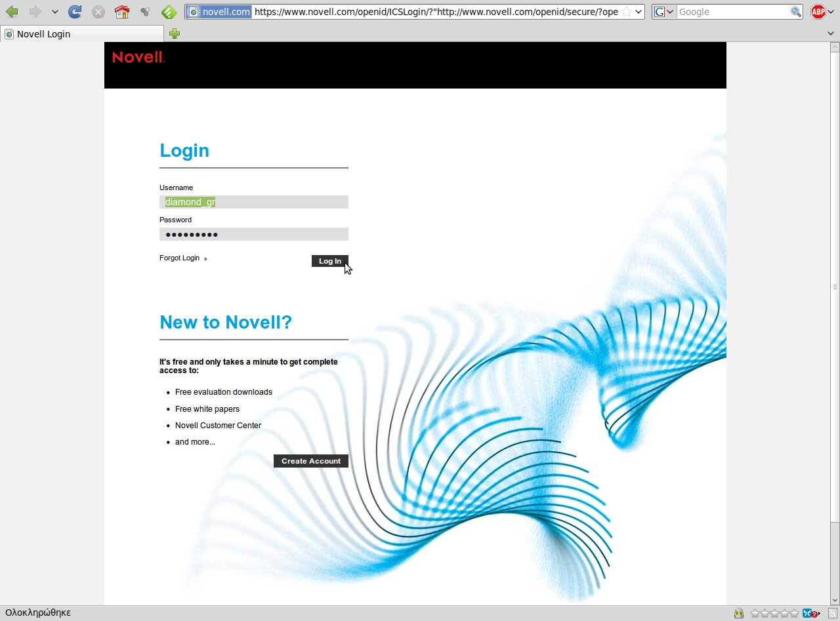
Notes:
Είσοδος username/password

Slide 7
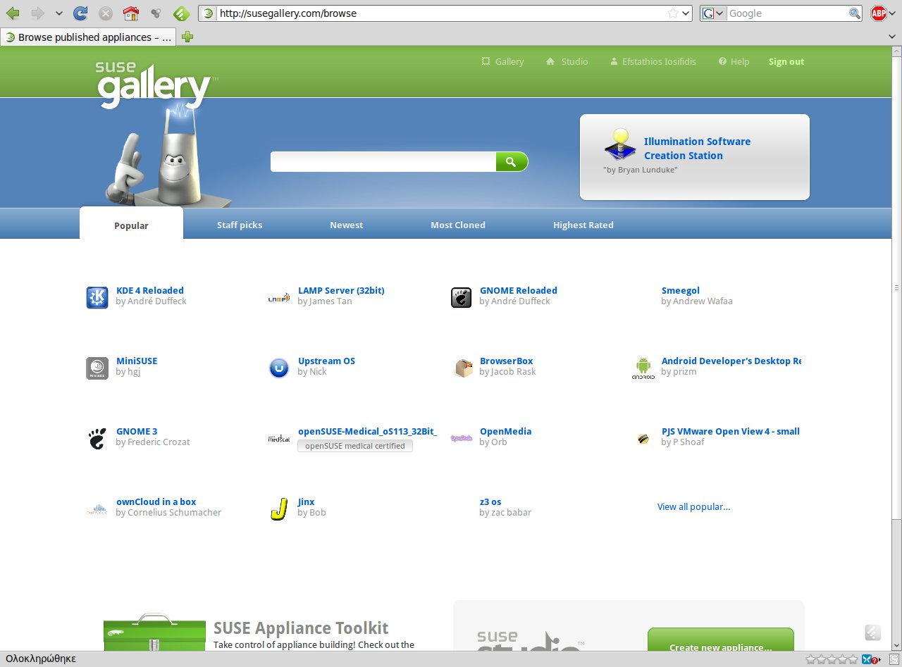
Notes:
ΑΡΧΙΚΗ ΕΙΣΟΔΟΣ ΣΤΟ ΣΥΣΤΗΜΑ
Στην αρχική οθόνη βλέπετε τις ήδη δημιουργημένες διανομές.
Επιλέξτε Studio και ξεκινήστε την δική σας διανομή.

Slide 8
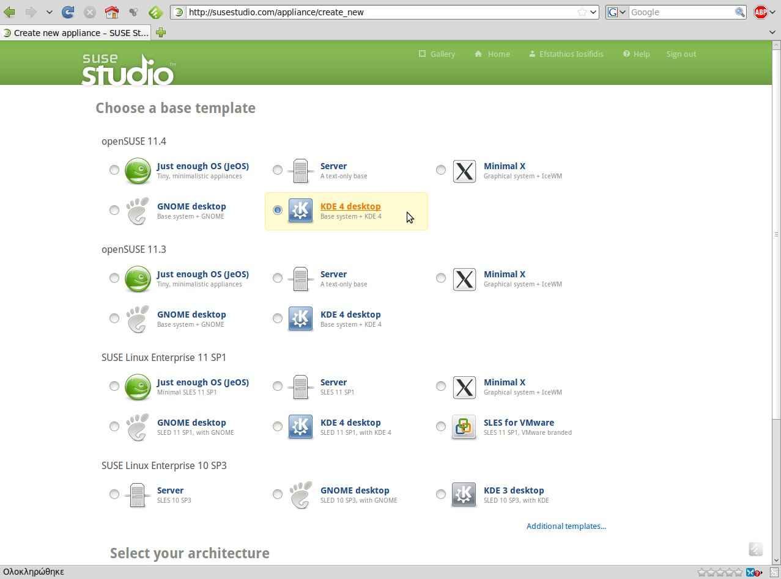
Notes:
Στην αρχική οθόνη, επιλέξτε το γραφικό περιβάλλον που επιθυμείτε αλλά και την έκδοση (11.4, 11.3 κλπ)

Slide 9
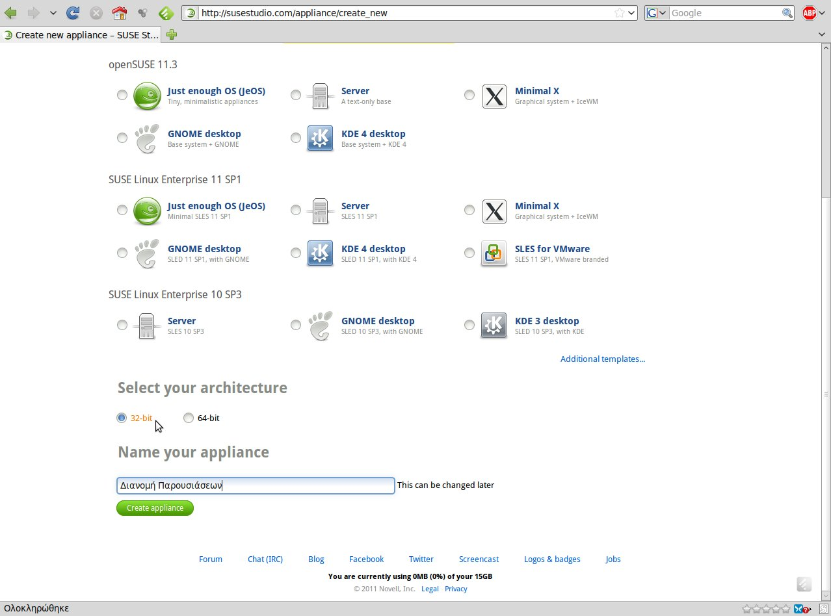
Notes:
Επίσης επιλέξτε αρχιτεκτονική και δώστε ενα όνομα.

Slide 10
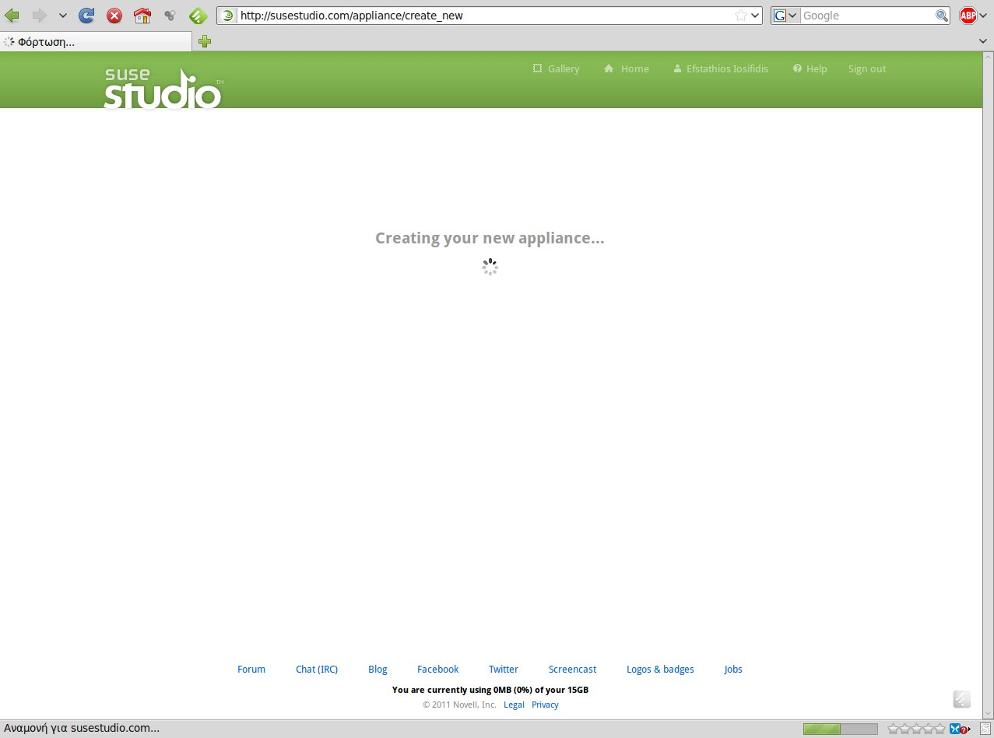
Notes:
Περιμένετε μέχρι να γίνει η αρχική ρύθμιση.

Slide 11
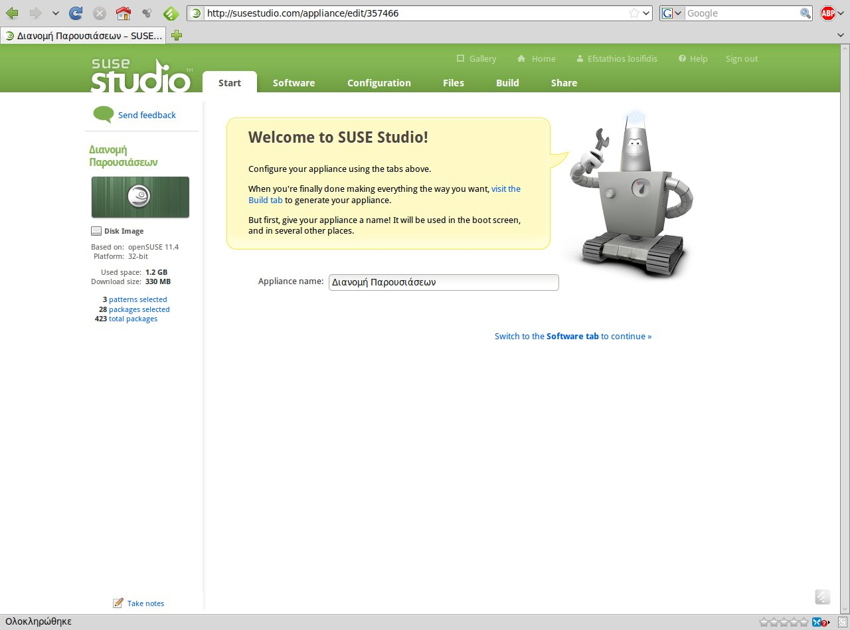
Notes:
Βρίσκεστε στην αρχική οθόνη με τις καρτέλες. Ακολουθήστε τις βήμα-βήμα. Επιλέξτε Software.

Slide 12
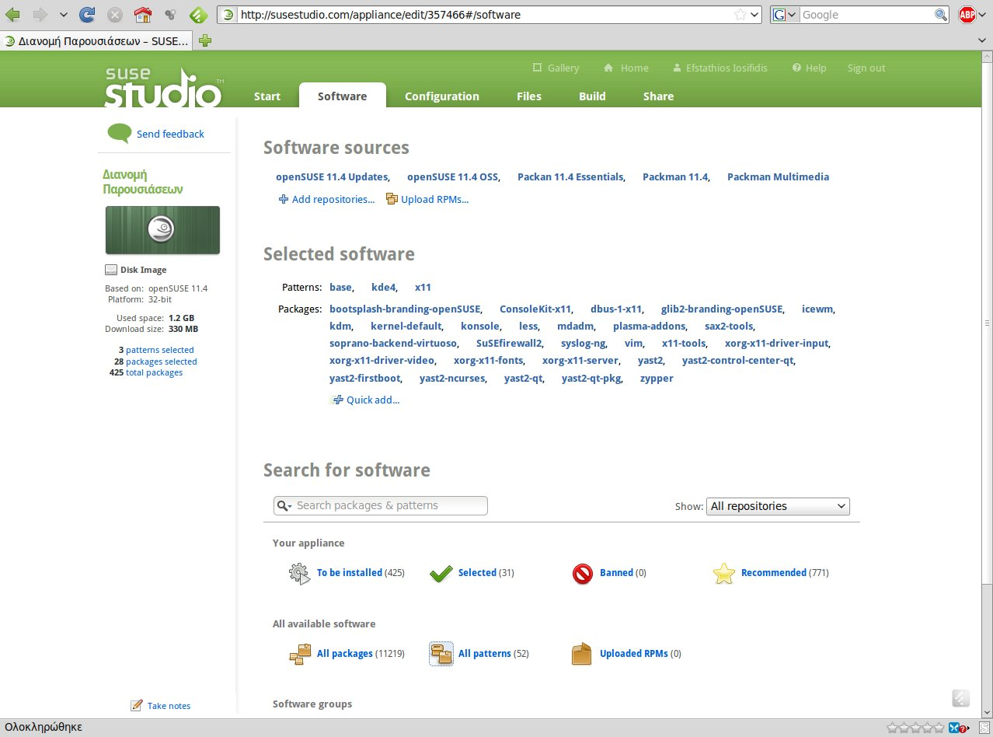
Notes:
SOFTWARE
Εδώ πρέπει να δηλώσετε τα repositories που θελετε. Υπάρχει μια πληθώρα αποθετηρίων η οποία είναι προσβάσιμη επιλέγοντας Add repositories.

Slide 13
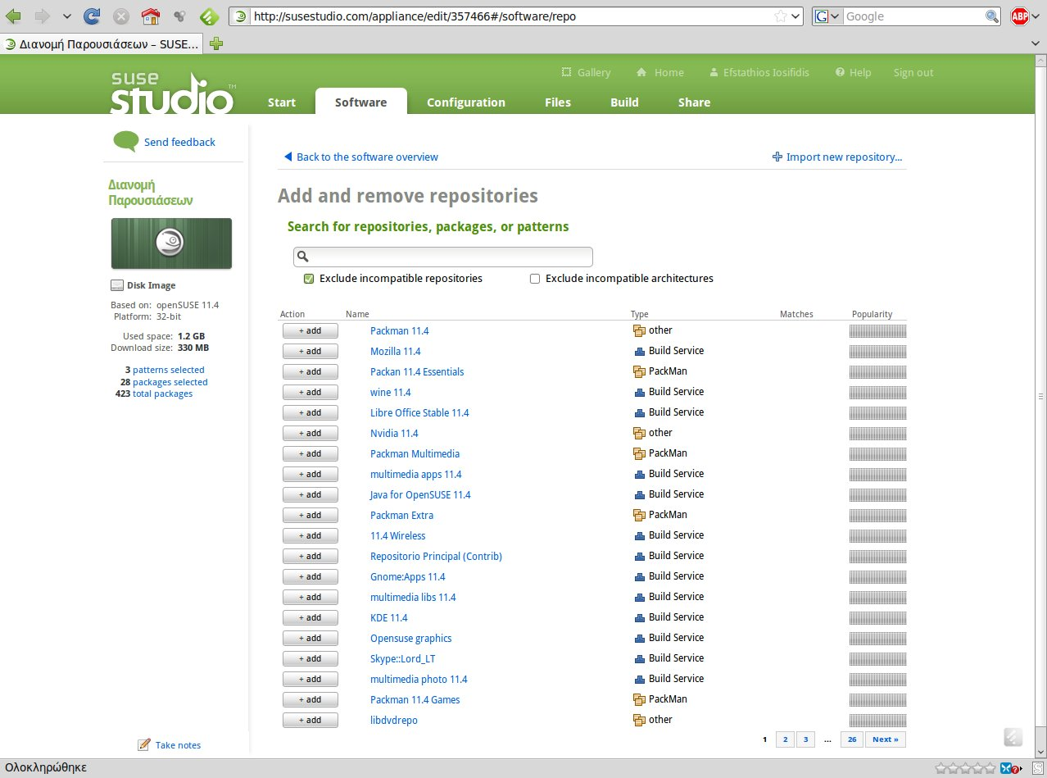
Notes:
Εδώ μπορείτε να ψάξετε αυτό που θέλετε σε αποθετήριο. Υπάρχει περιγραφή αλλά και η δημοτικότητά του.

Slide 14
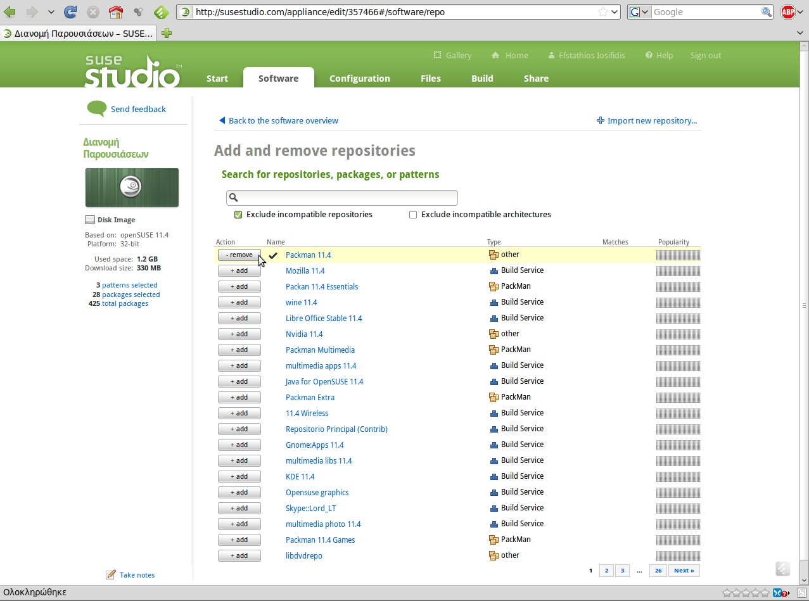
Notes:
Επιλέξτε αυτά που θέλετε να περιέχει μέσα η διανομή σας.

Slide 15
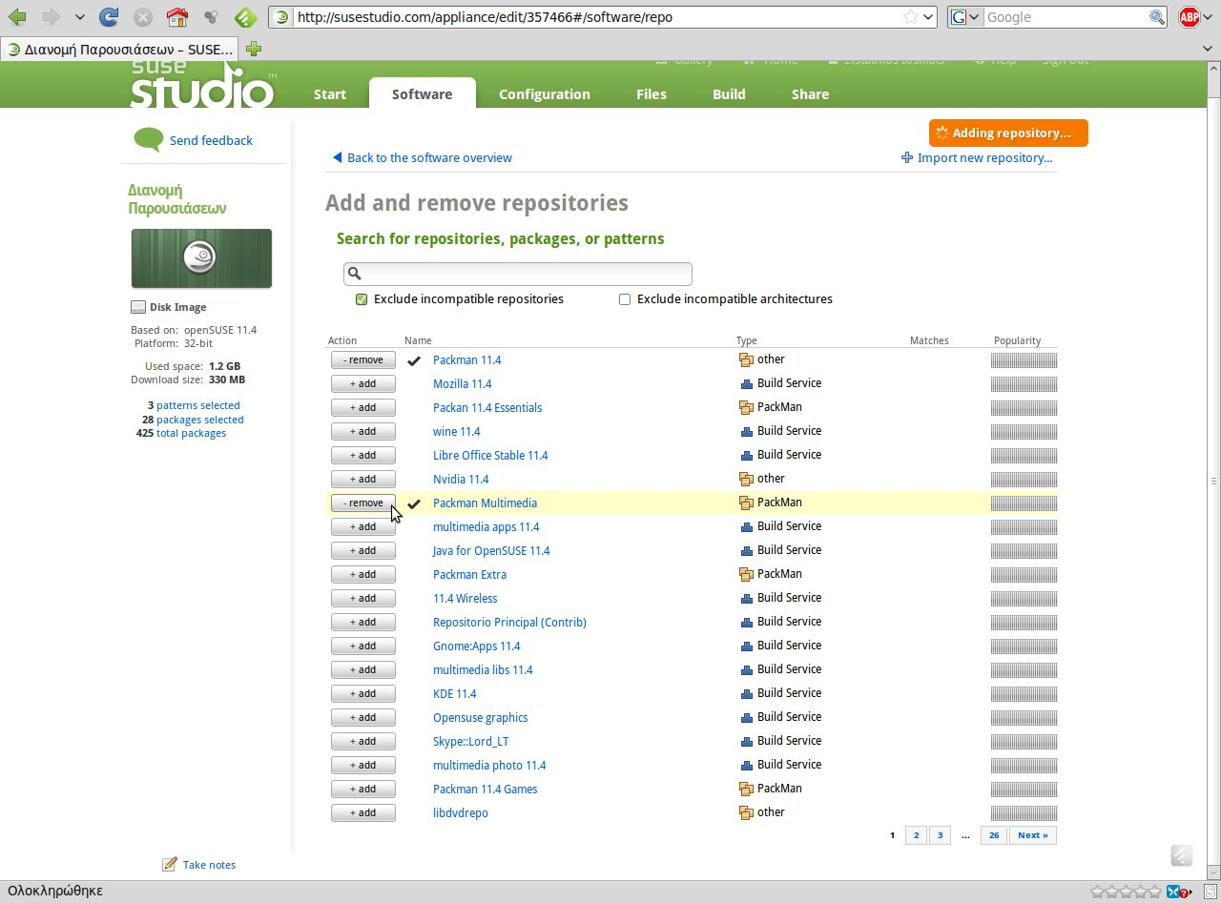
Notes:
Η διαδικασία είναι απλή. Απλά πιέστε +add.
Επάνω δεξιά υπάρχει η επιλογή Import New repository.

Slide 16
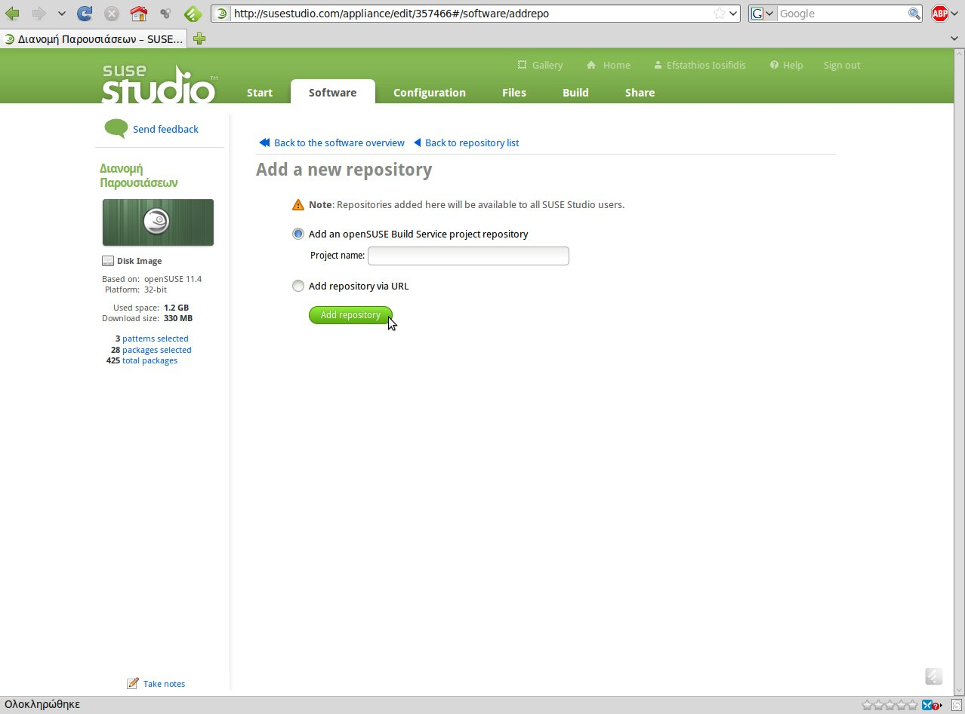
Notes:
Μπορείτε να βάλετε και χεράτα το repository που θέλετε.

Slide 17
Notes:
Στο σημείο αυτό, επιλέγοντας to be installed θα σας βγάλει μια λίστα με τα προγράμματα που θα εγκαταστήσει.
Αν θέλετε να εγκαταστήσετε ενα πρόγραμμα, μπορείτε να αναζητήσετε στο search for software.

Slide 18
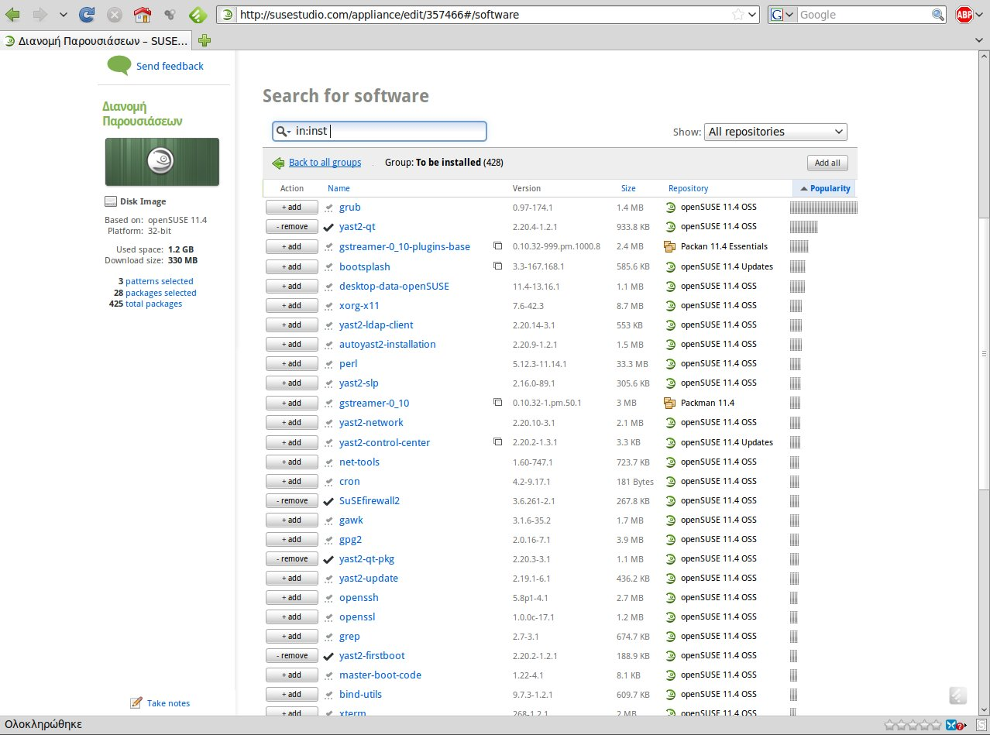
Notes:
Εδώ βλέπουμε τα προγράμματα που είναι εγκατεστημένα.

Slide 19
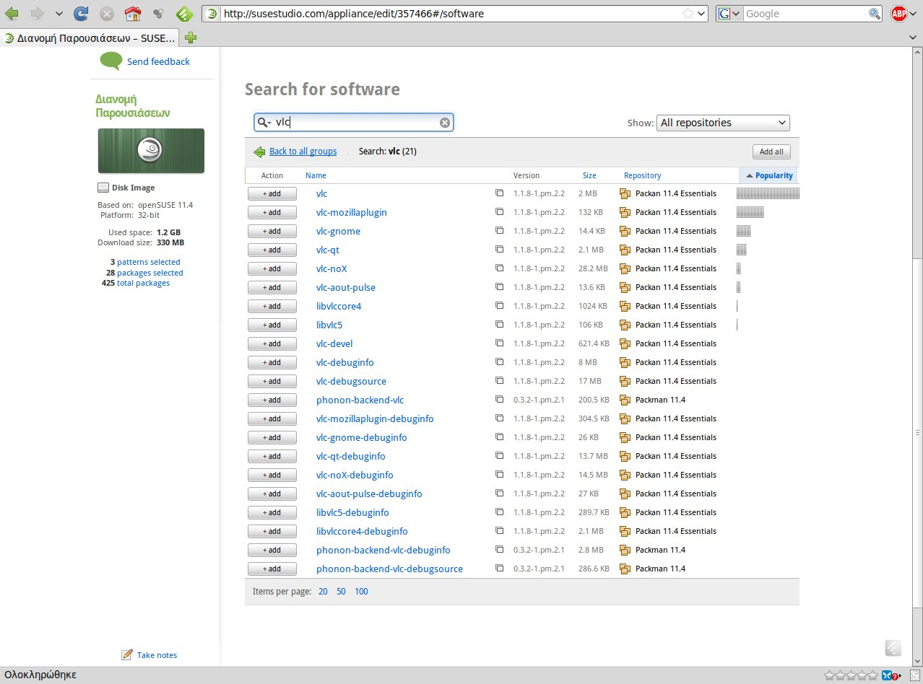
Notes:
Ενώ εδώ θέλουμε να κάνουμε εγκατάταση πχ το VLC.

Slide 20
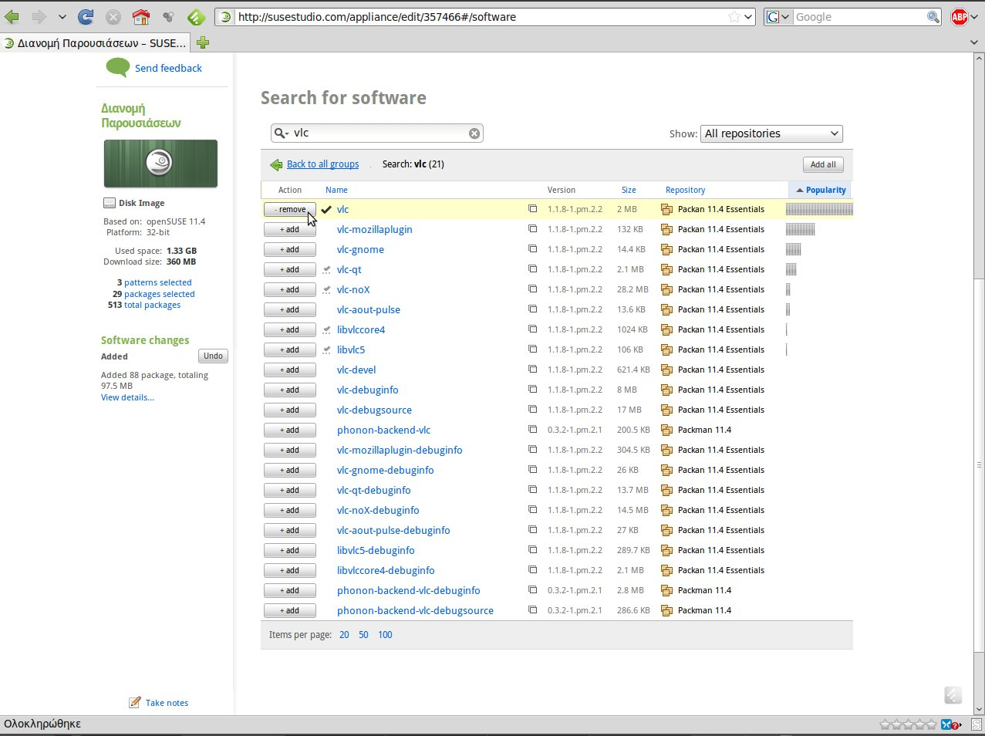
Notes:
Και με ενα απλό πάτημα στο +add το προσθέτει στην λίστα.

Slide 21
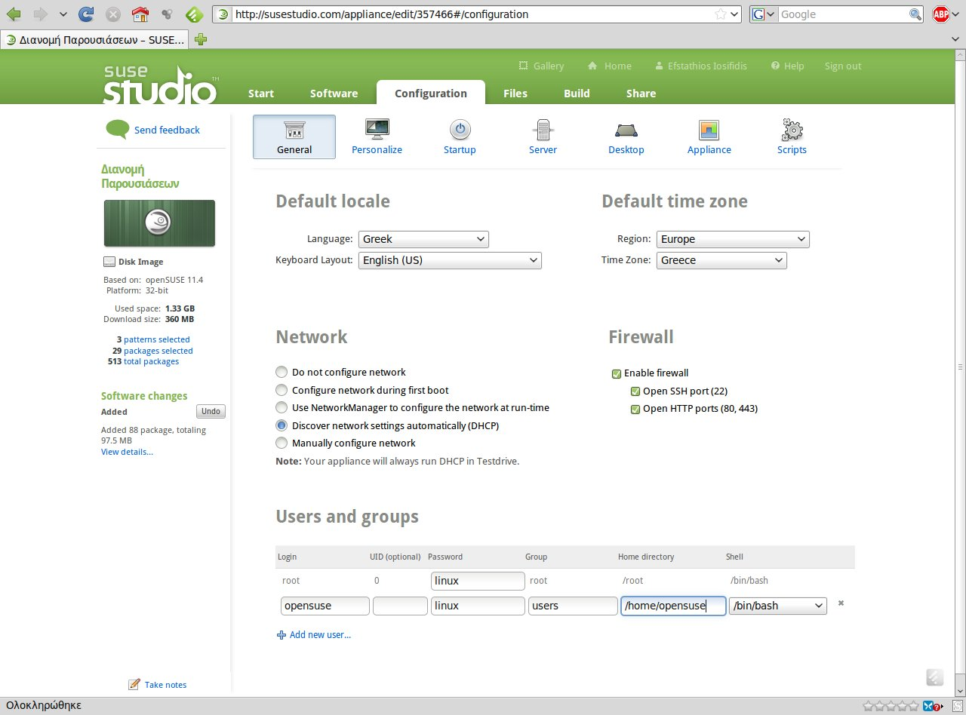
Notes:
ΚΑΡΤΕΛΑ Configuration
Στο σημείο αυτό ξεκινάμε με γενικές ρυθμίσεις.
Γλώσσα, Ώρα, Τοποθεσία, Δίκτυο και χρήστες.

Slide 22
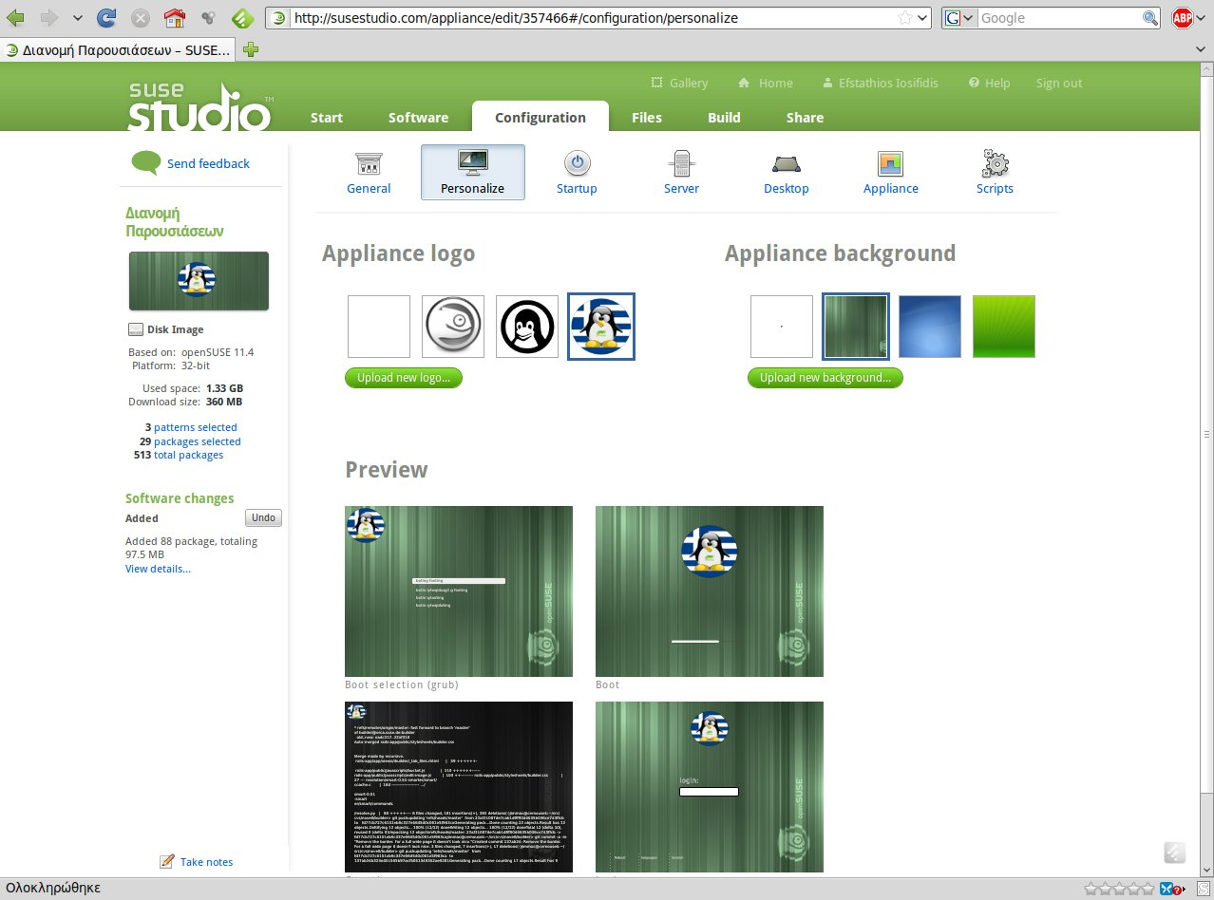
Notes:
Μπορούμε ελάχιστα να αλλάξουμε κάποια βασικά γραφικά.

Slide 23
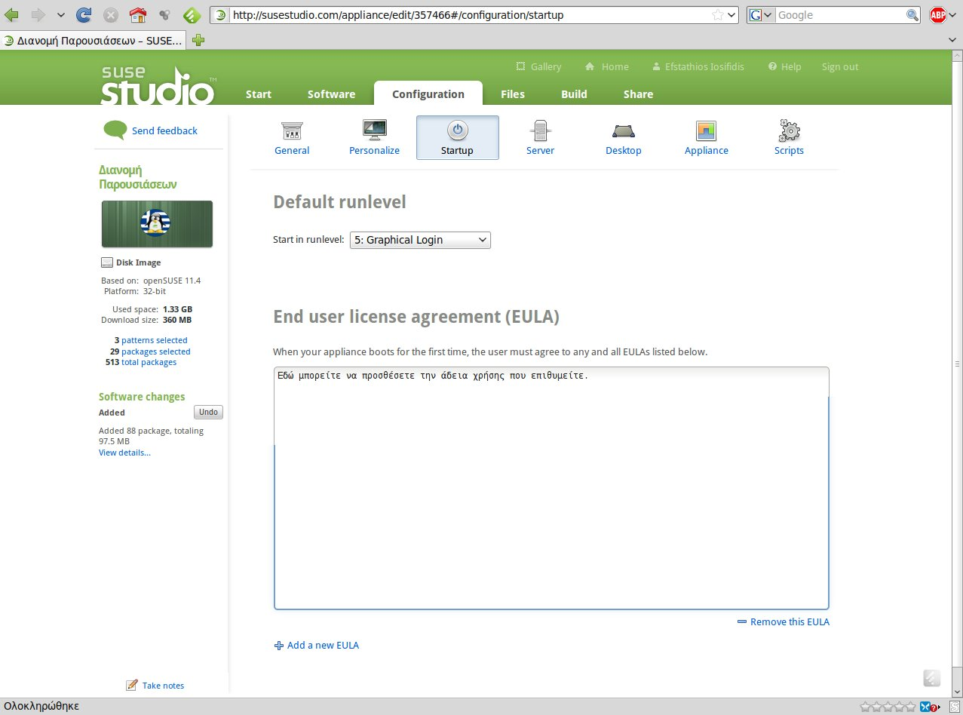
Notes:
Μπορούμε να προσθέσουμε άδεια χρήσης που θέλουμε.

Slide 24
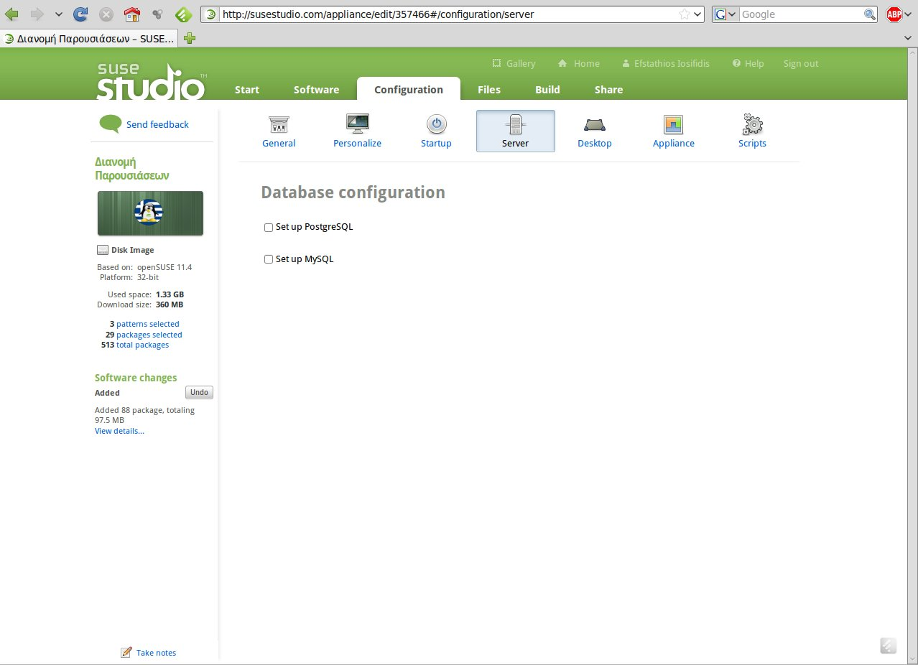
Notes:
Αν ενδιαφερόμαστε να στήνει αυτόματα και server MySQL ή PostgreSQL μπορούμε να το κάνουμε εδώ.

Slide 25
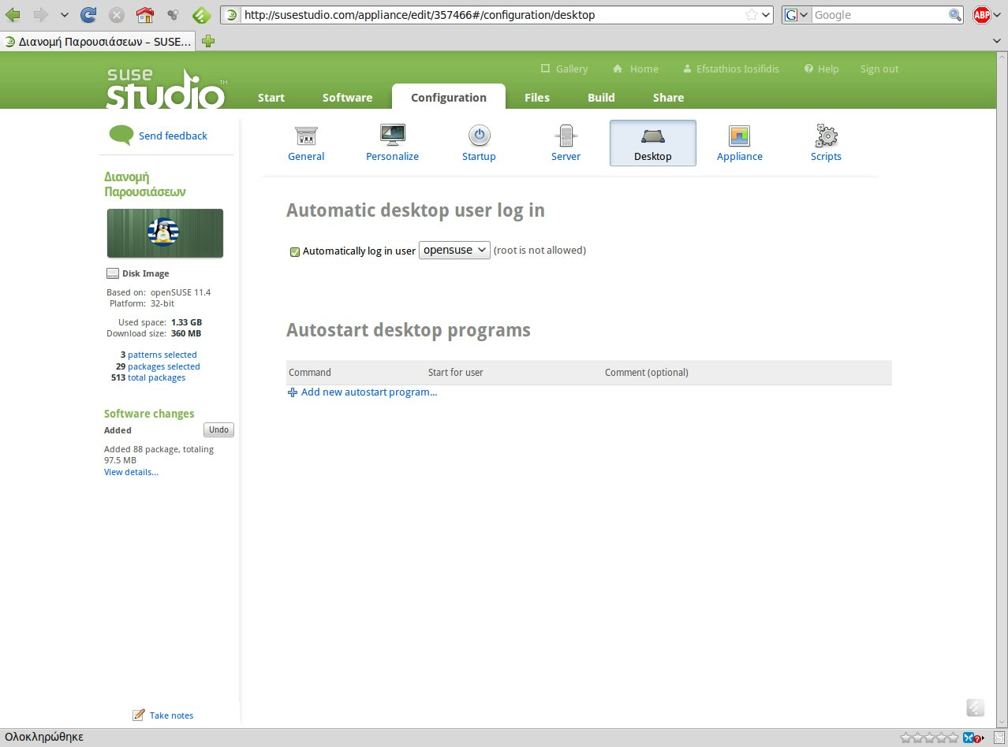
Notes:
Μπορούμε να θέσουμε να εισέρχεται αυτόματα ο χρήστης.

Slide 26
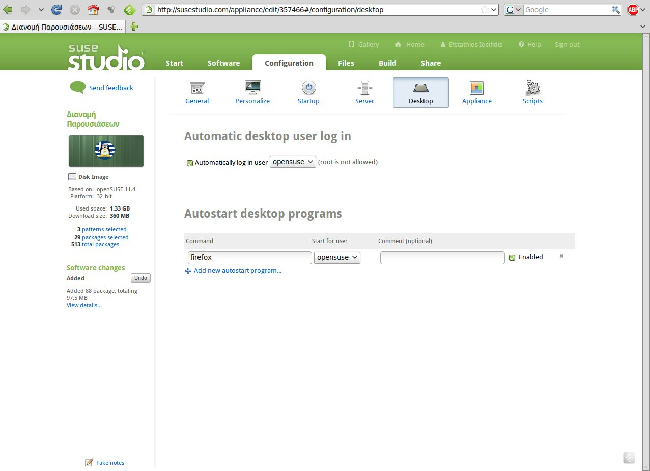
Notes:
Αλλά και αν θα τρέχει αυτόματα κάποια εφαρμογή με την είσοδο στο σύστημα.

Slide 27
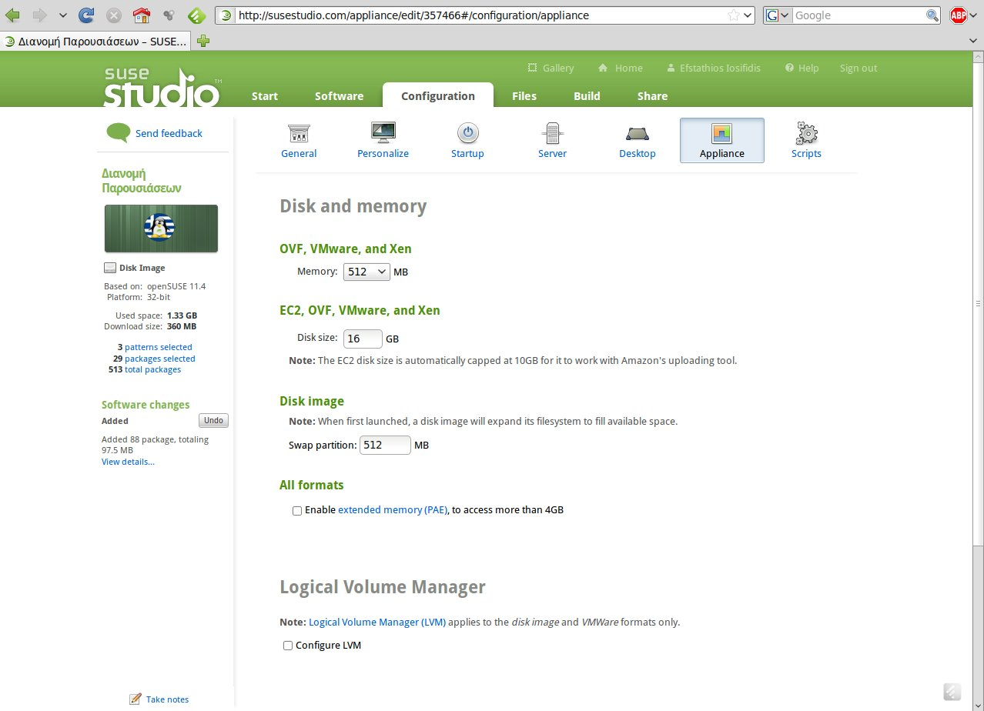
Notes:
Εδώ μπορούμε να ρυθμίσουμε δίσκο και μνήμη εικονικού συστήματος.

Slide 28
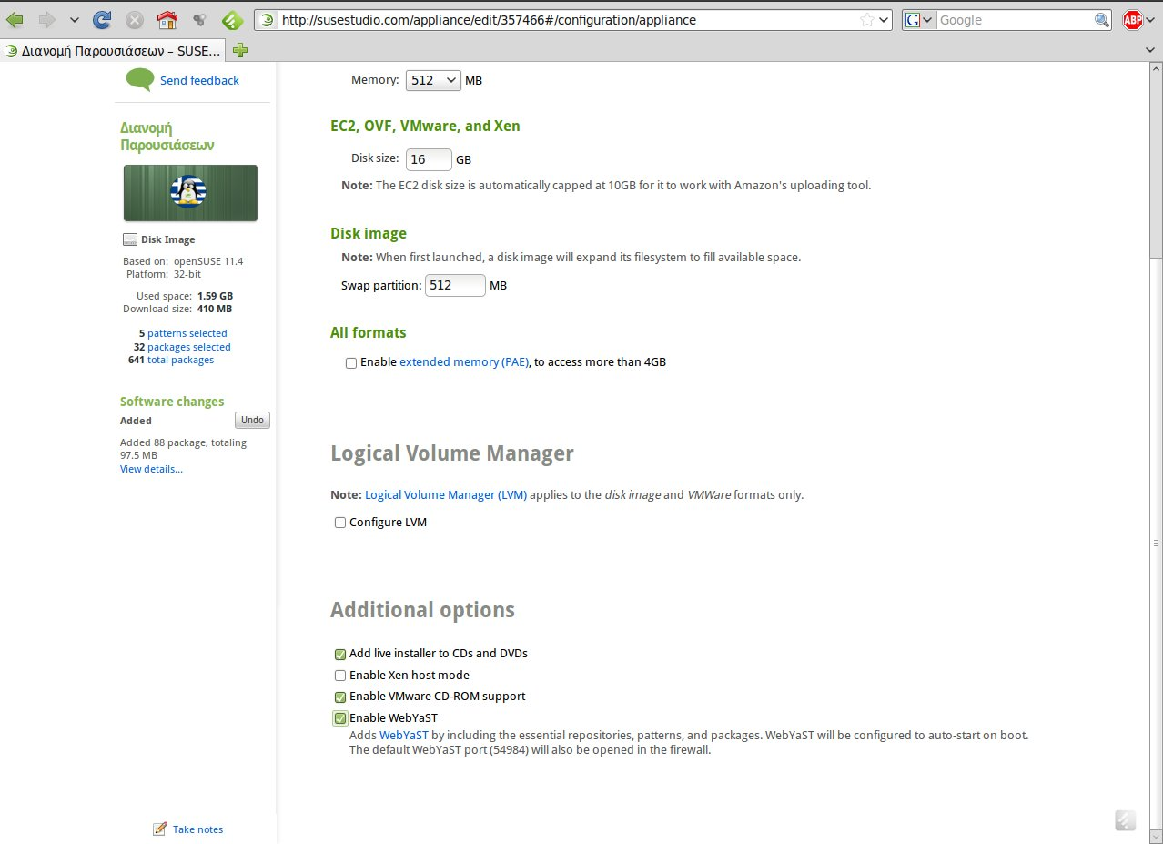
Notes:
Με πολλές επιλογές.

Slide 29
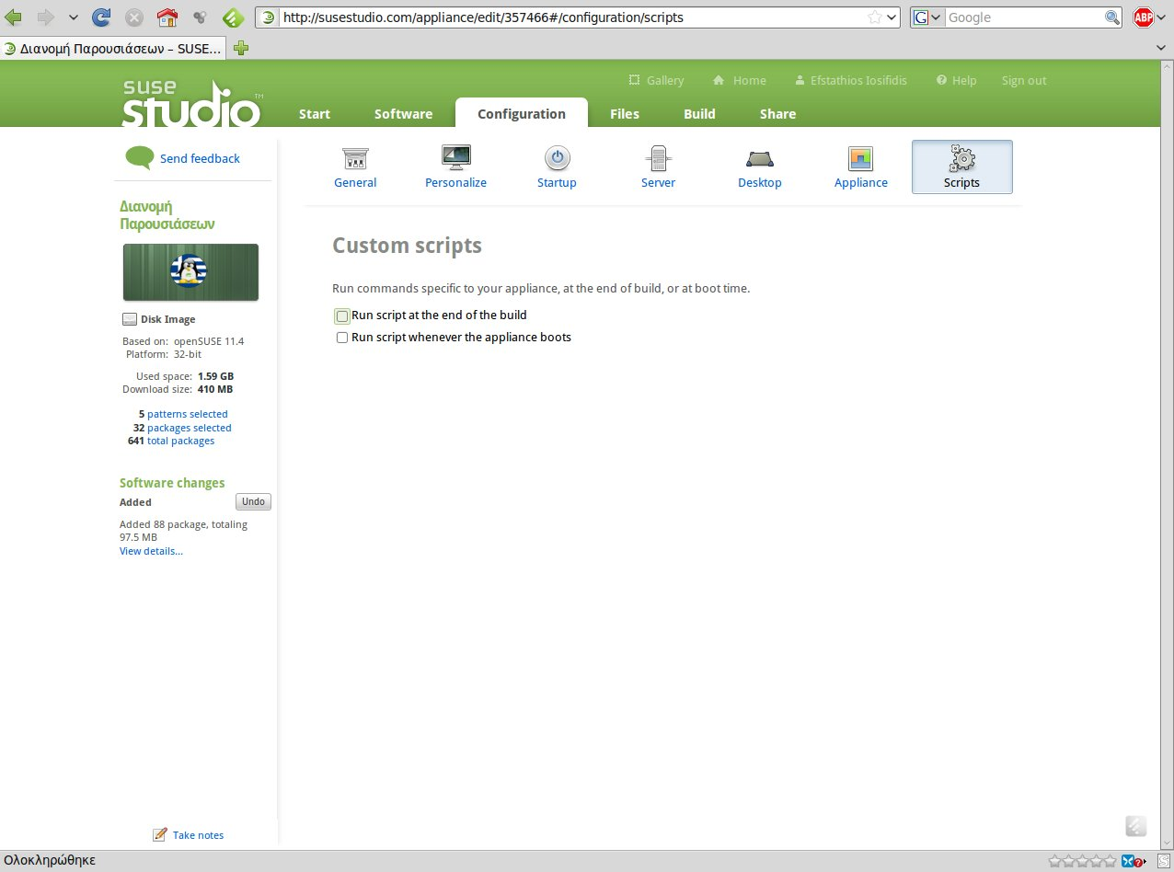
Notes:
Μπορούμε να τρέξουμε κάποια σκριπτάκια.

Slide 30
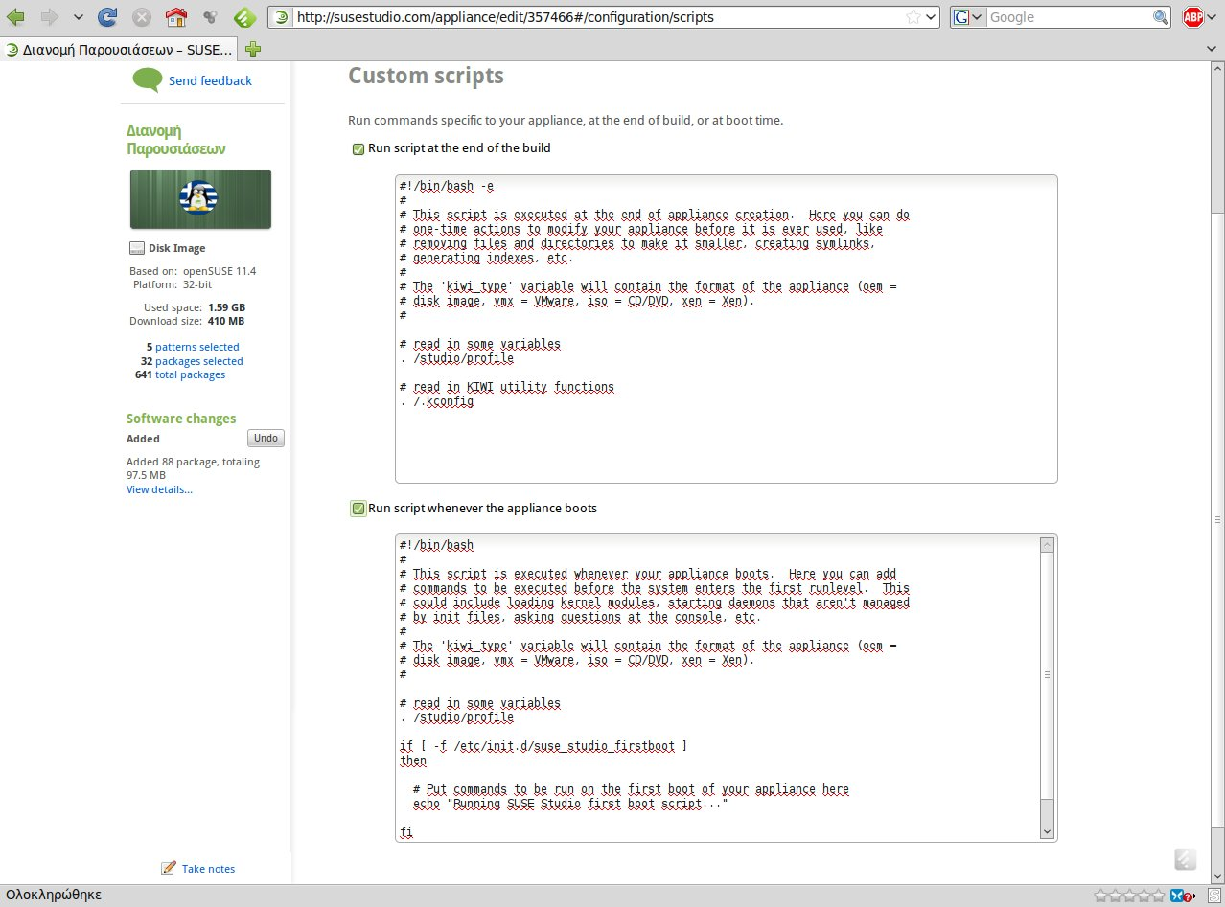
Notes:
Είτε στο τέλος της δημιουργίας της είτε κατά το άνοιγμα.

Slide 31
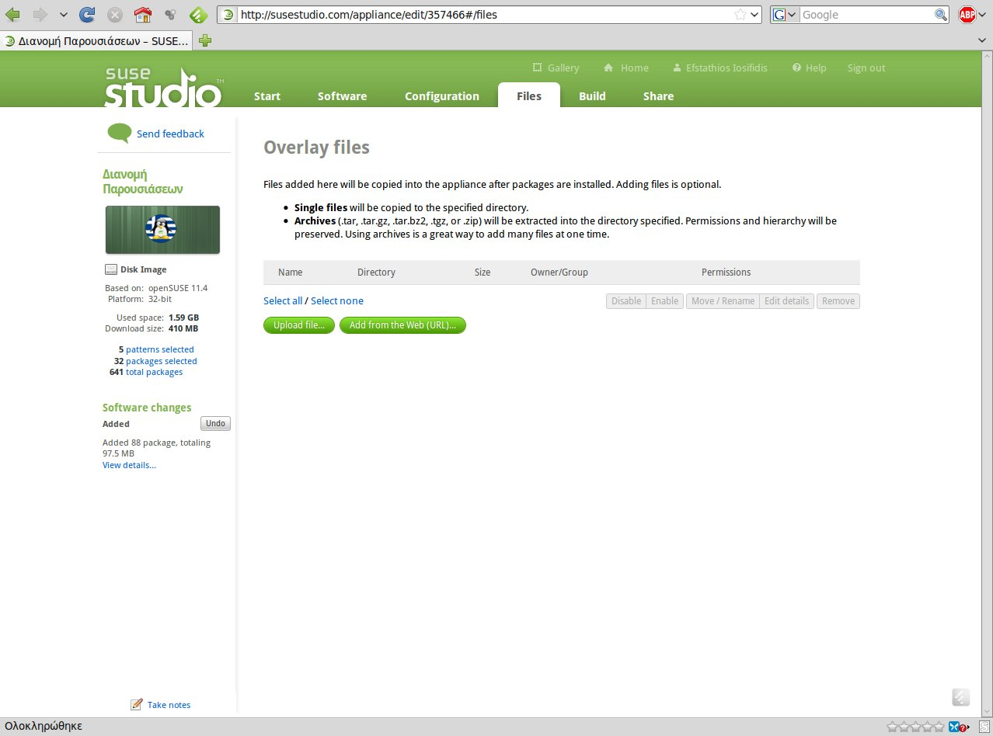
Notes:
Μπορούμε να ανεβάσουμε και αρχείο που θέλουμε να υπάρχει στο δισκάκι που θα μοιράσουμε.

Slide 32
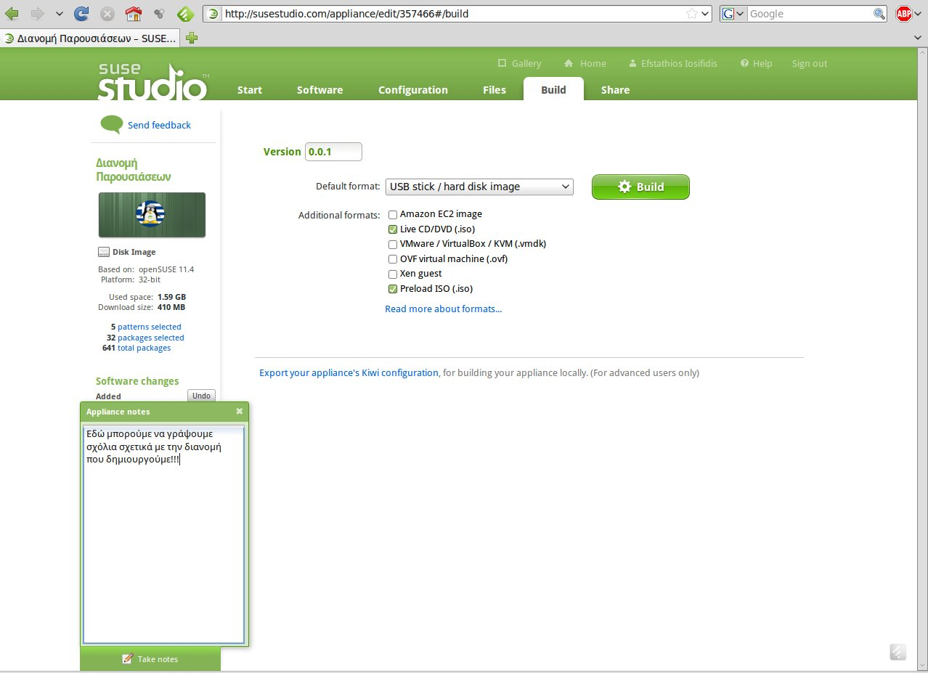
Notes:
Στο τελευταίο σημείο μπορούμε να επιλέξουμε σε τι εκδόσεις θέλουμε να το βγάλουμε (ISO, USB κλπ) αλλά και όταν θέλουμε απλά να αναβαθμίσουμε την έκδοση που έχουμε φτιάξει (Version κλπ).
Μπορούμε επίσης να αφήσουμε και σημειώσεις (αυτό γίνεται από την αρχή τπυ στησίματος).

Slide 33
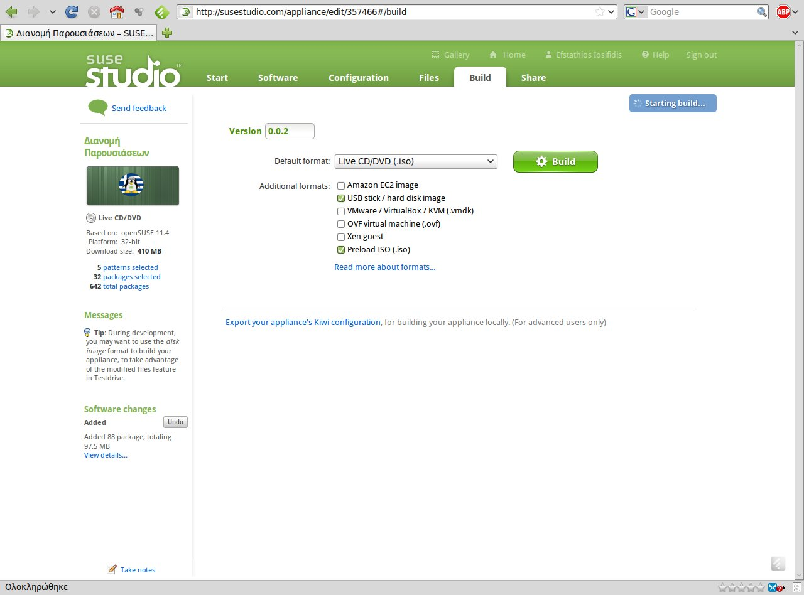
Notes:
Με το που θα πατήσουμε Build, πρέπει να περιμένουμε μέχρι να κάνει κάποιες εργασίες.

Slide 34
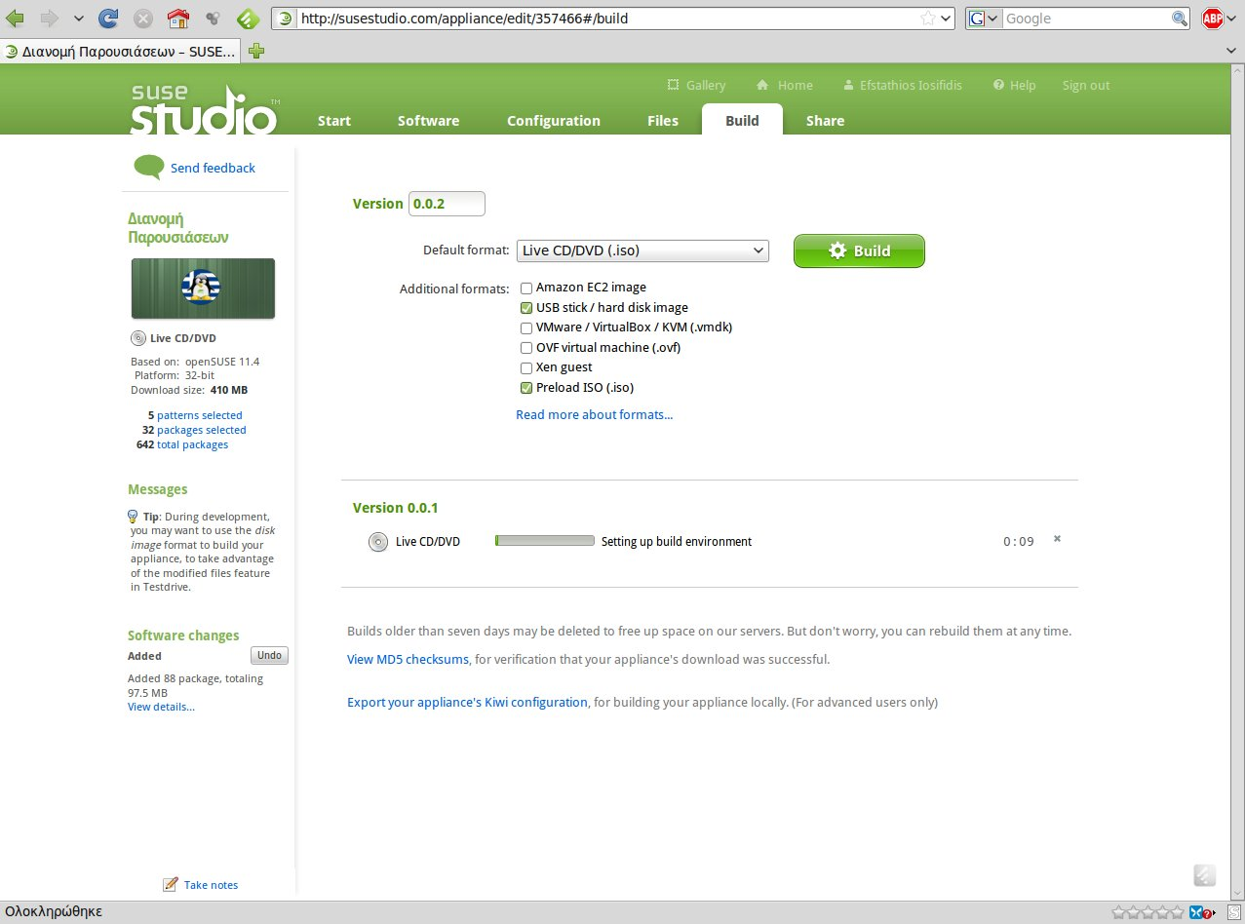

Slide 35
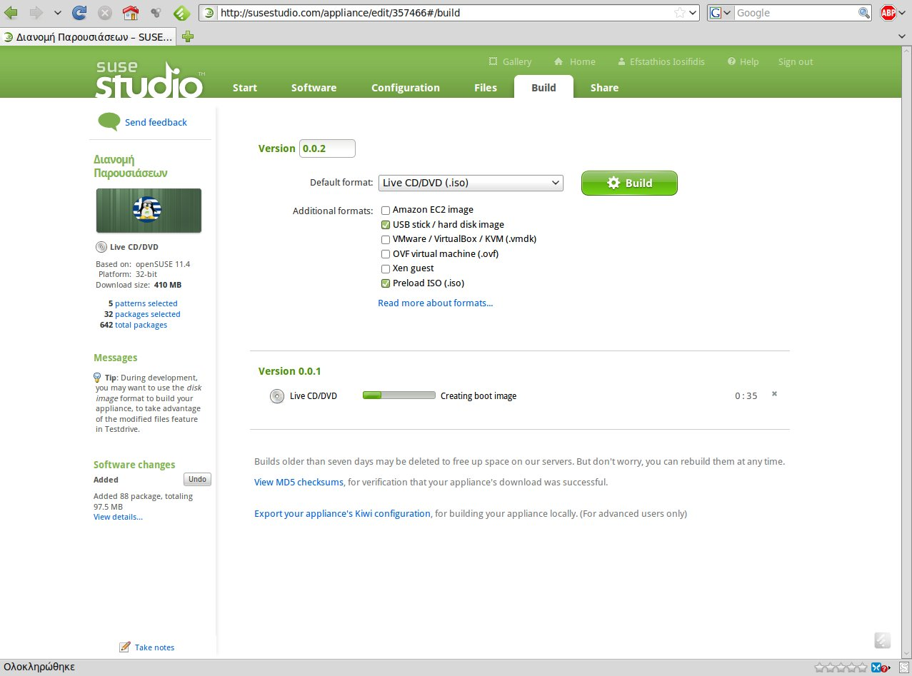

Slide 36
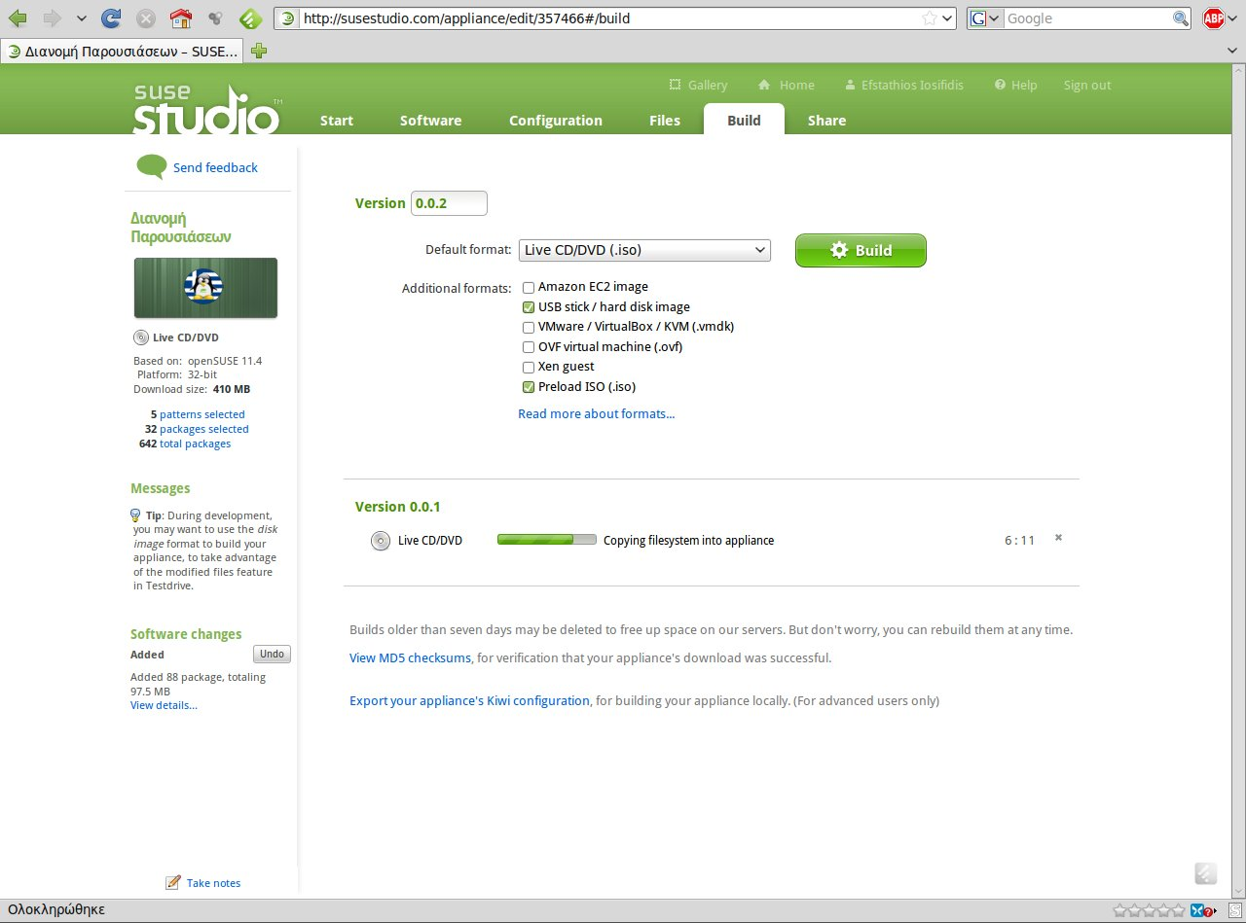

Slide 37
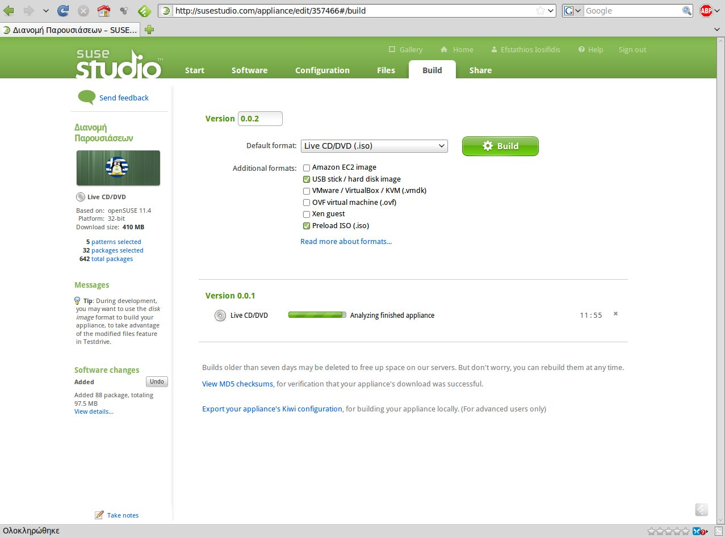

Slide 38
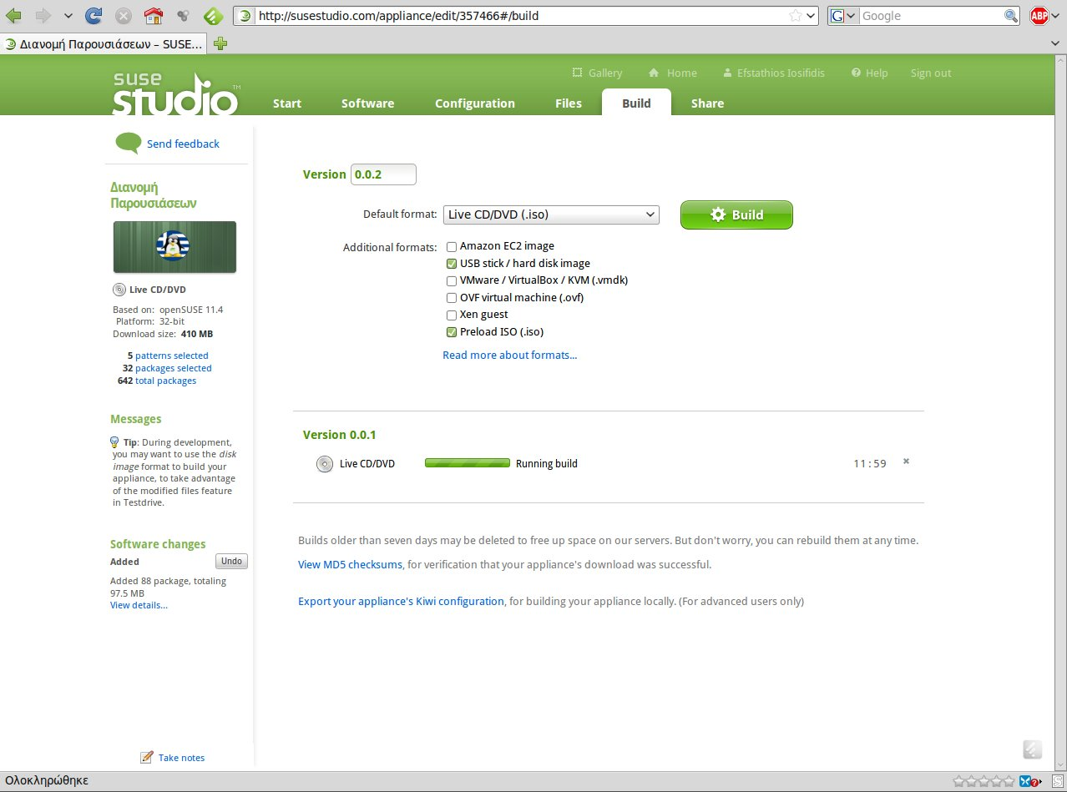

Slide 39
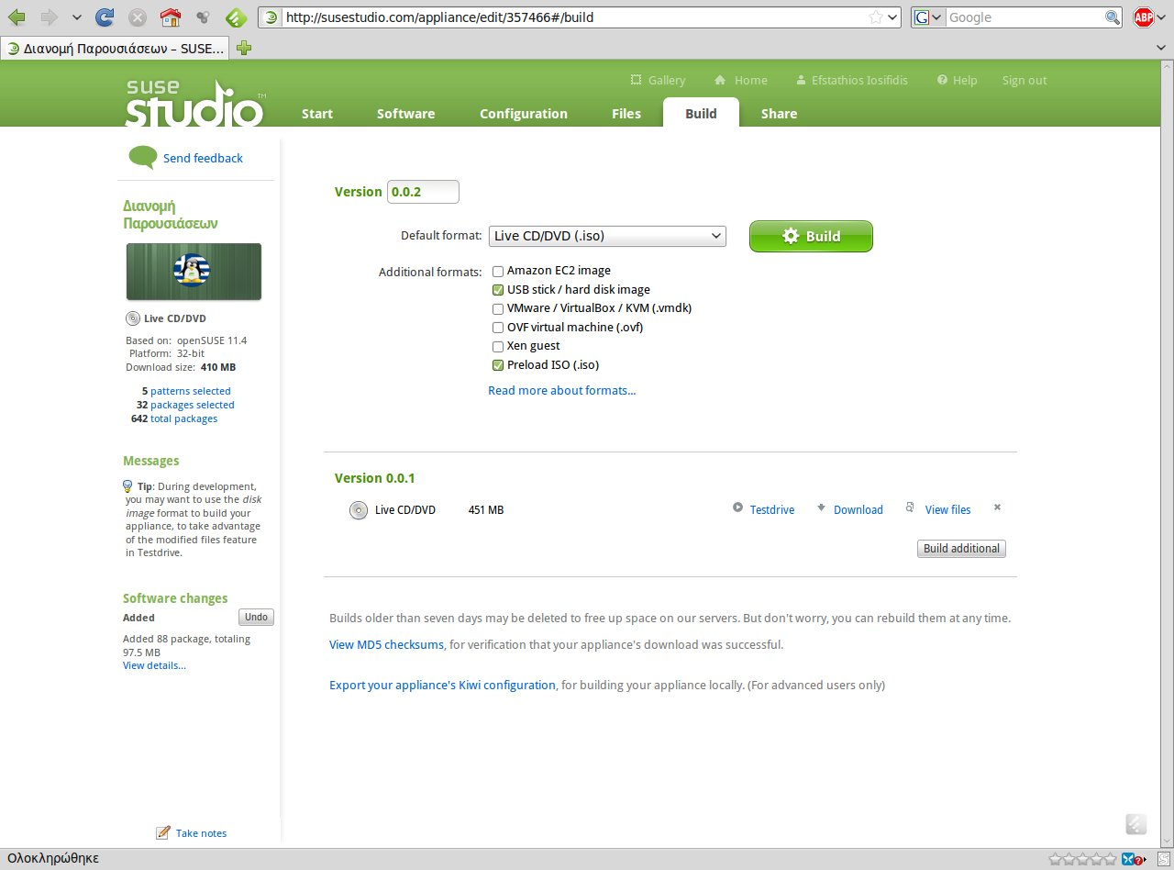
Notes:
Σε λίγα λεπτά (σε 12 σε εμάς) δημιουργείται η διανομή.
Μπορούμε επίσης να σώσουμε το αρχείο και να δημιουργήσουμε με το KIWI.

Slide 40
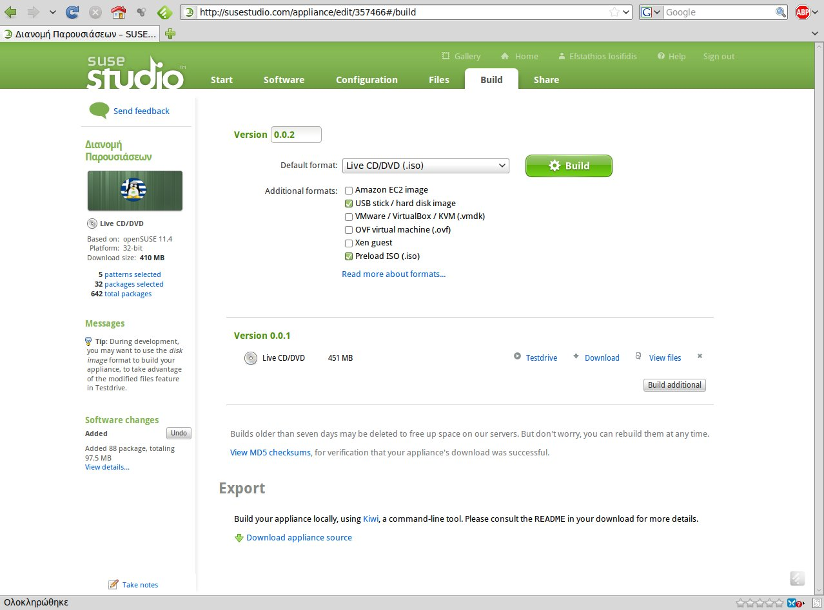

Slide 41
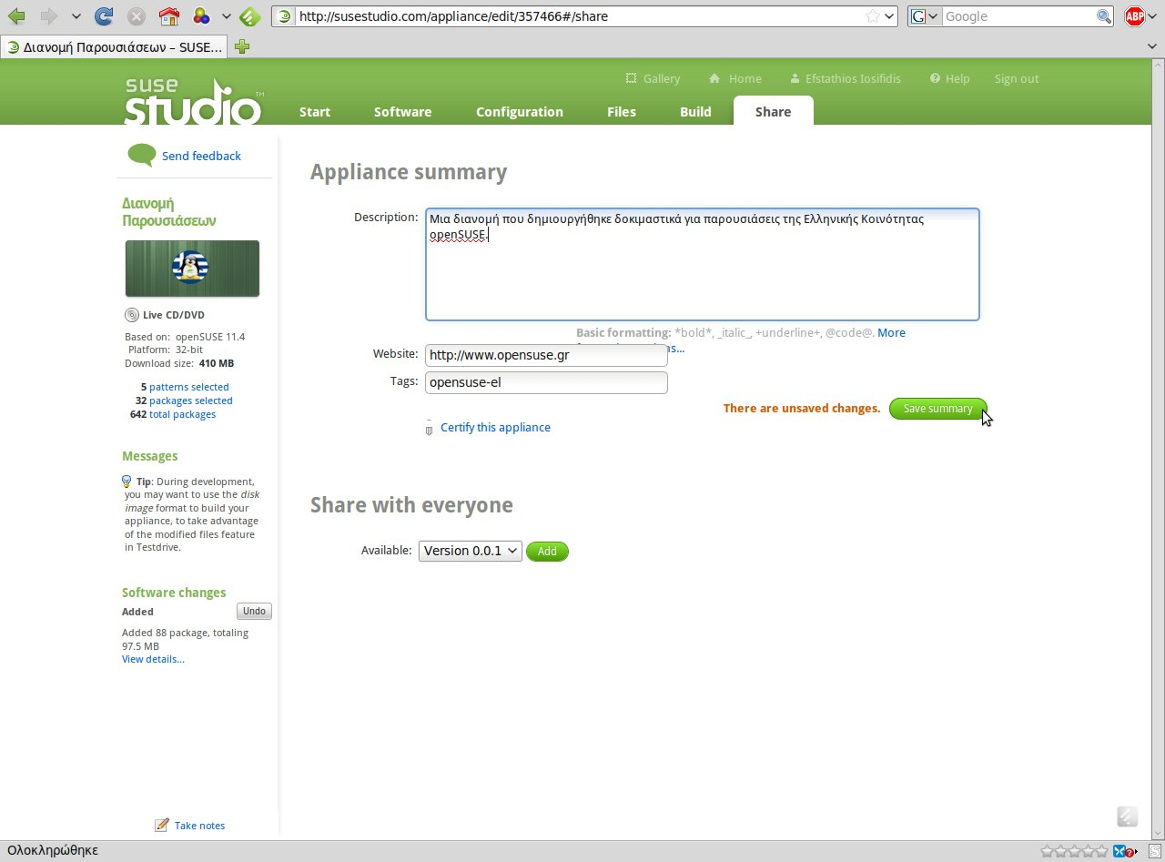
Notes:
Στην τελευταία καρτέλα μπορούμε να διαμοιράσουμε την διανομή που φτιάξαμε.
Αφήνουμε μια μικρή περιγραφή και πιέζουμε το Save Summary.

Slide 42
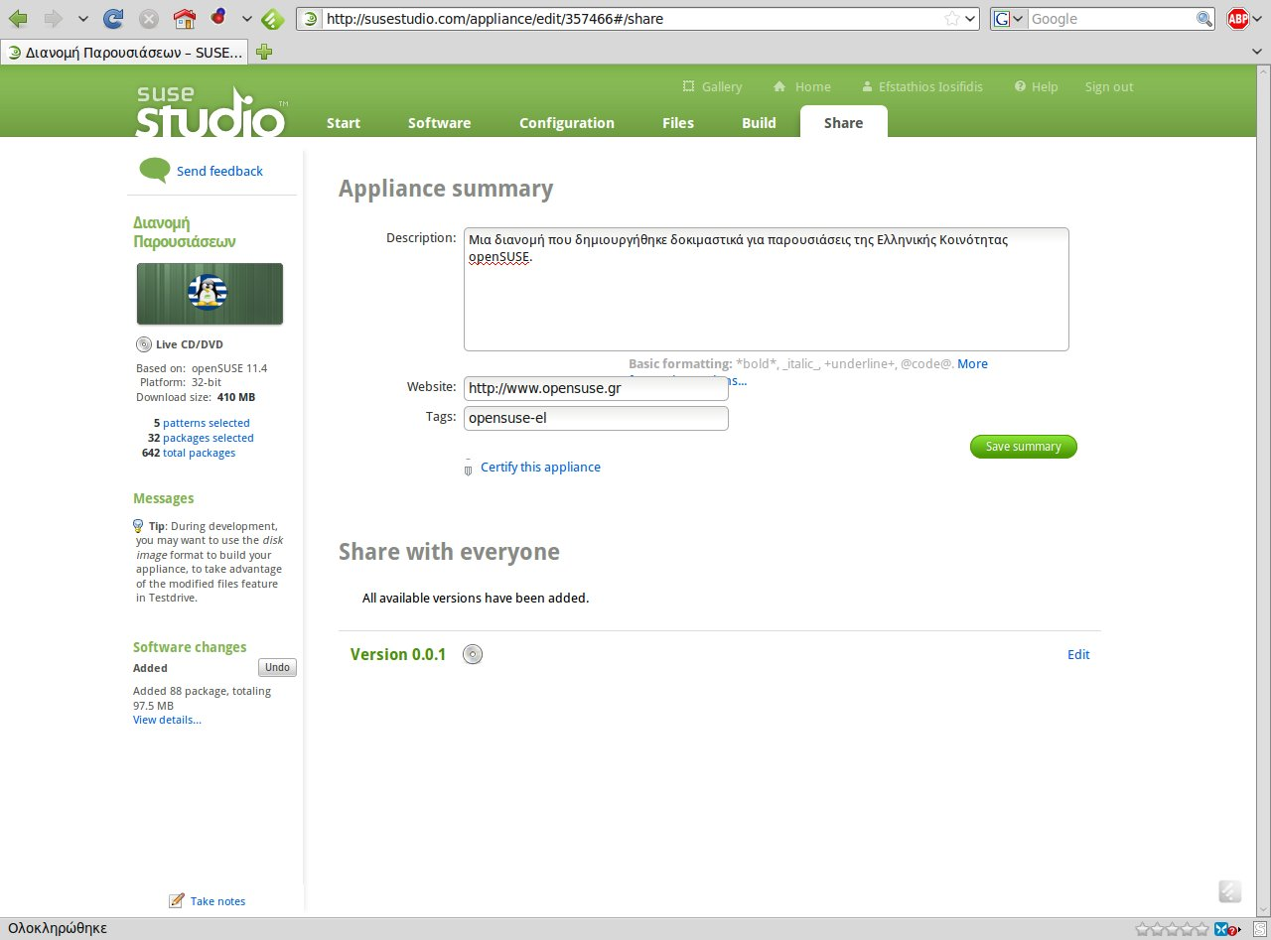
Notes:
Πιέζοντας το ADD προστίθεται η διανομή στην λίστα.

Slide 43
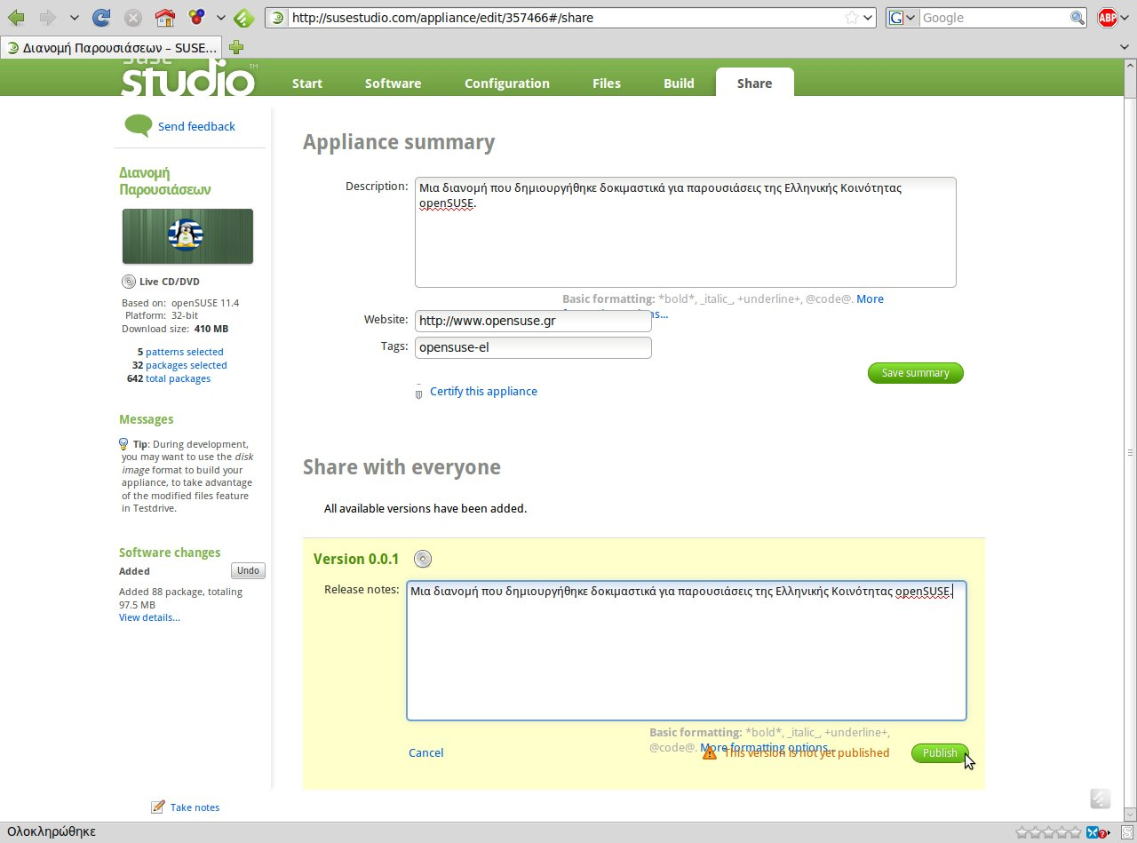
Notes:
Μπορούμε να αφήσουμε και διάφορες σημειώσεις της έκδοσης (πχ τι είναι νέο κλπ).
Με το Publish, έχουμε τελειώσει.

Slide 44
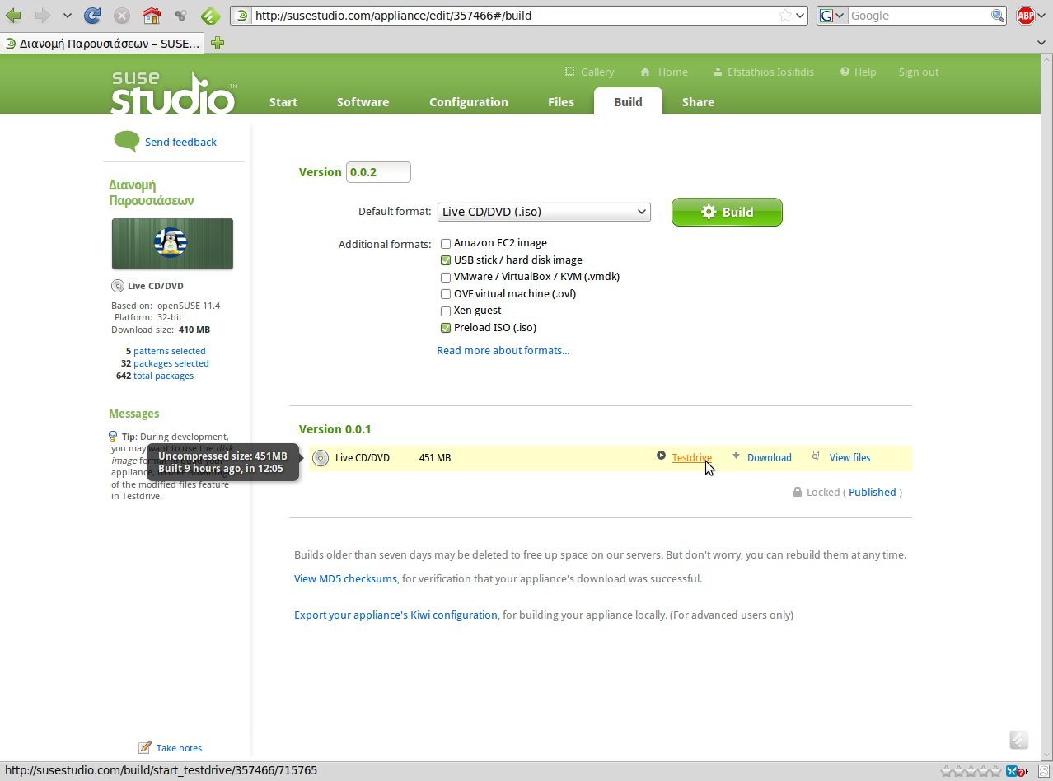
Notes:
ΔΟΚΙΜΗ ΤΗΣ ΔΙΑΝΟΜΗΣ ΠΟΥ ΦΤΙΑΞΑΜΕ
Στην καρτέλα Build, θα βρούμε την διανομή που φτιάξαμε. Εκεί πατώντας το Testdrive θα μπορούμε να δούμε τι έχουμε φτιάξει.

Slide 45
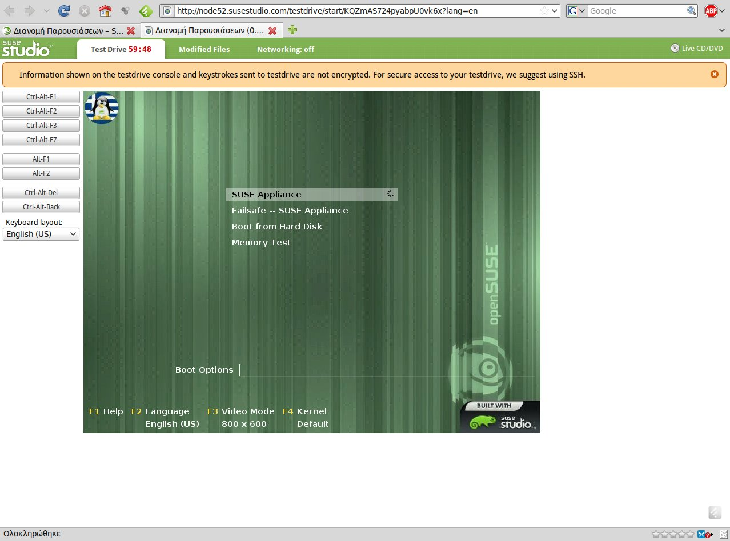
Notes:
Η αρχική οθόνη μοιάζει με αυτή που έχουμε όταν εκκινούμε τον υπολογιστή μας με livecd.

Slide 46
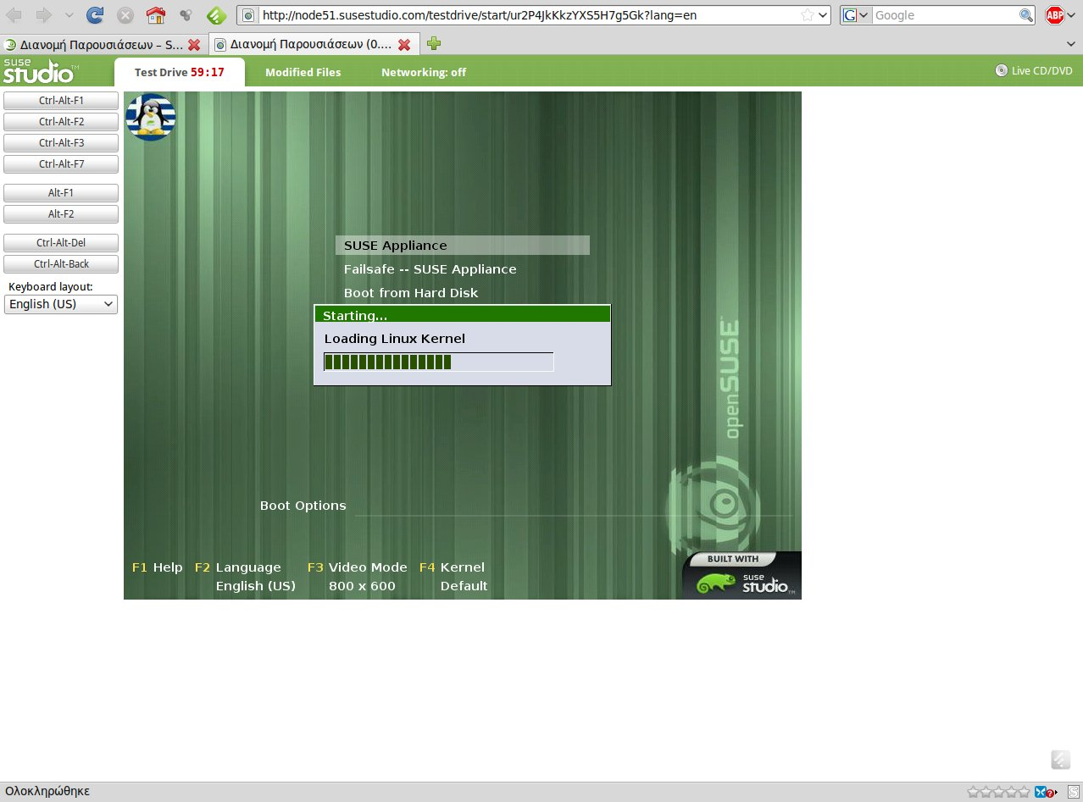
Notes:
Θα φορτωθεί ο πυρήνας.

Slide 47
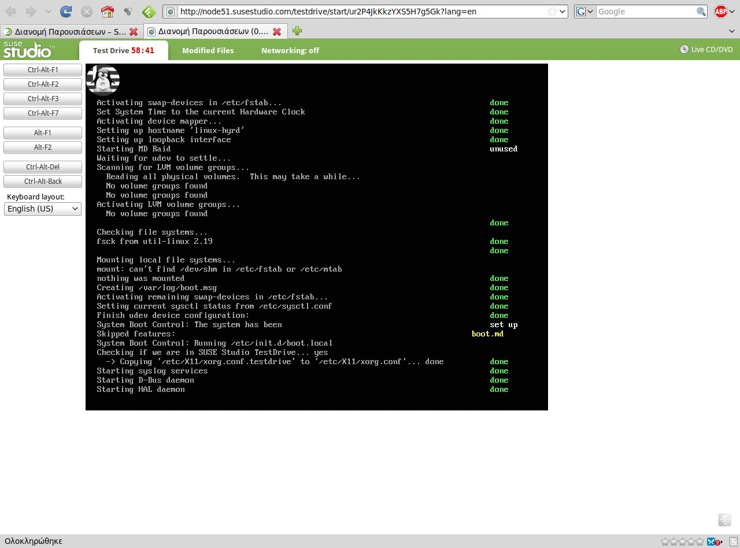
Notes:
Θα ξεκινήσει να φορτώνει διάφορα.

Slide 48
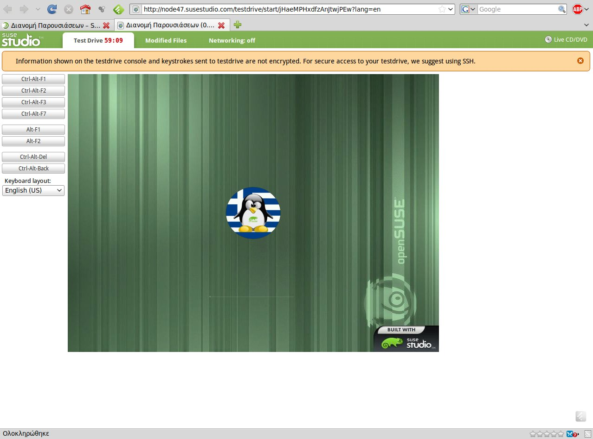
Notes:
Και με το splash screen που του έχουμε δώσει να φορτώσει.

Slide 49
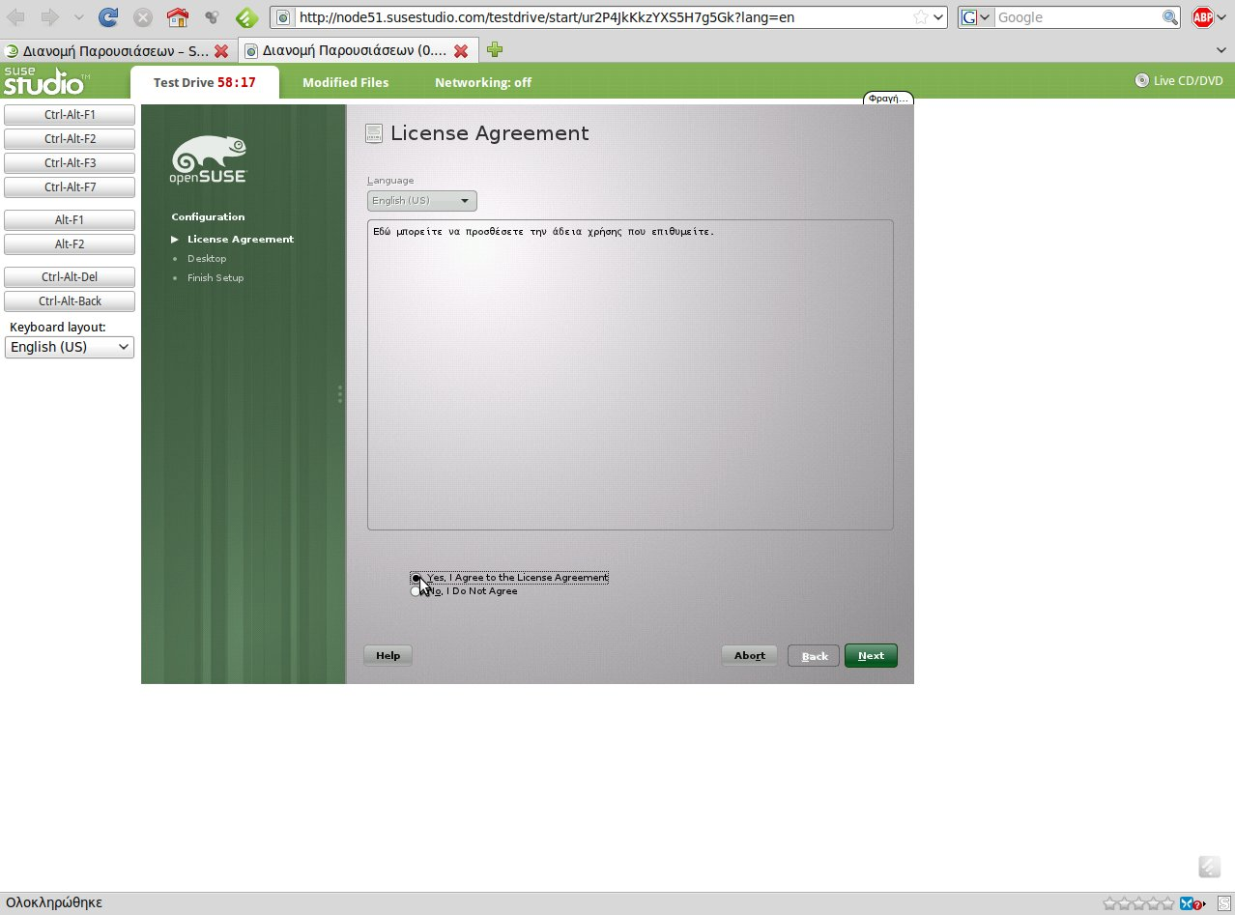
Notes:
Στην 1η οθόνη αποδεχόμαστε την άδεια χρήσης του λογισμικού, έτσι όπως την έχουμε προσθέσει πιο πριν.

Slide 50

Notes:
Πιέζουμε Next.

Slide 51
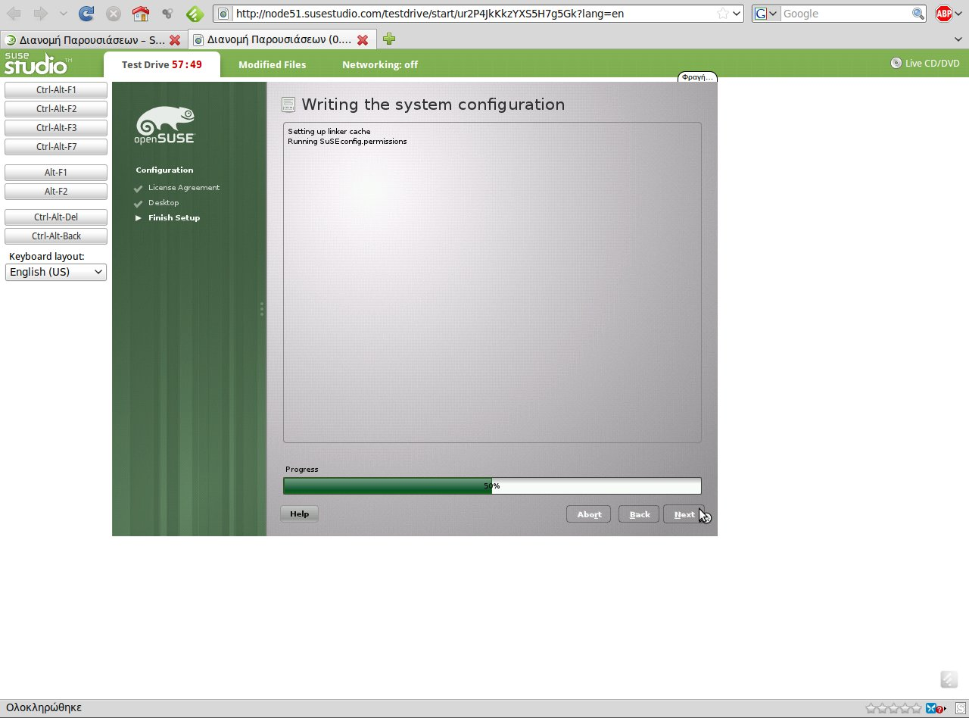
Notes:
Περιμένουμε να φορτώσει.

Slide 52
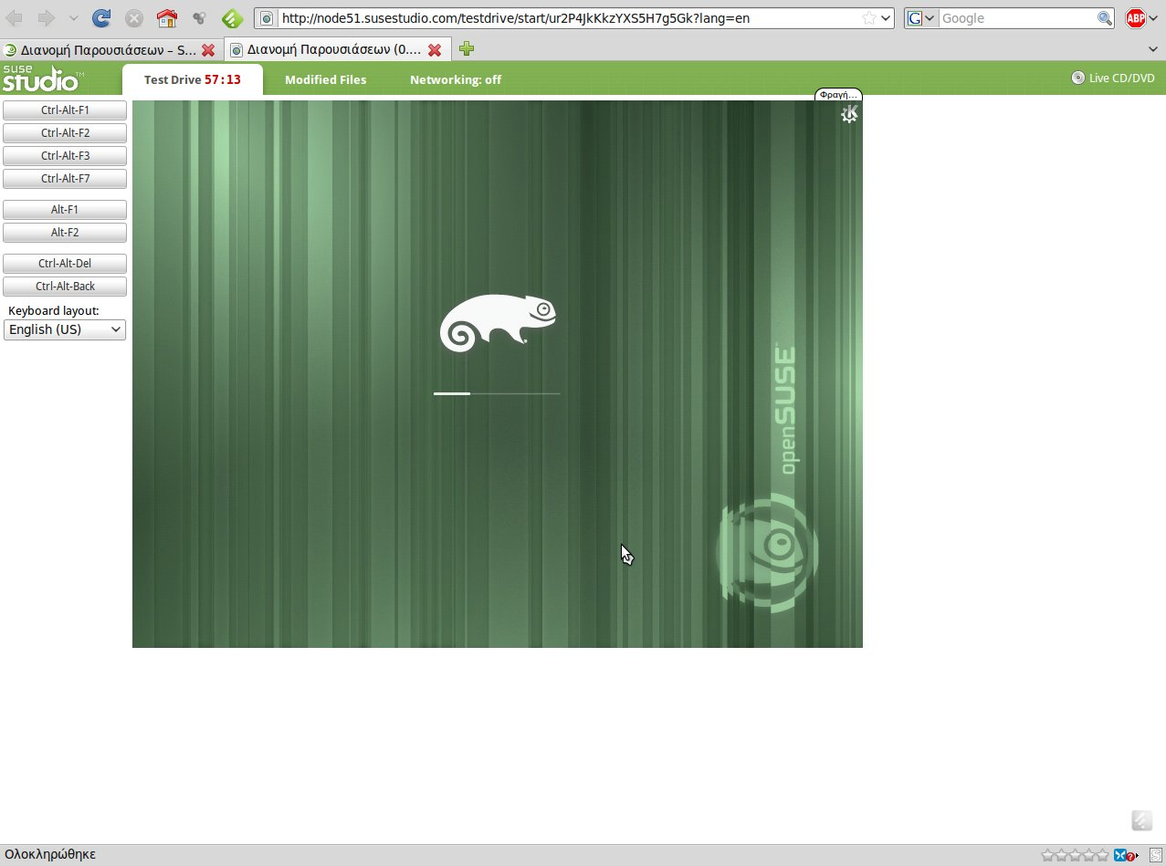
Notes:
Και φορτώνει το γραφικό KDE.

Slide 53
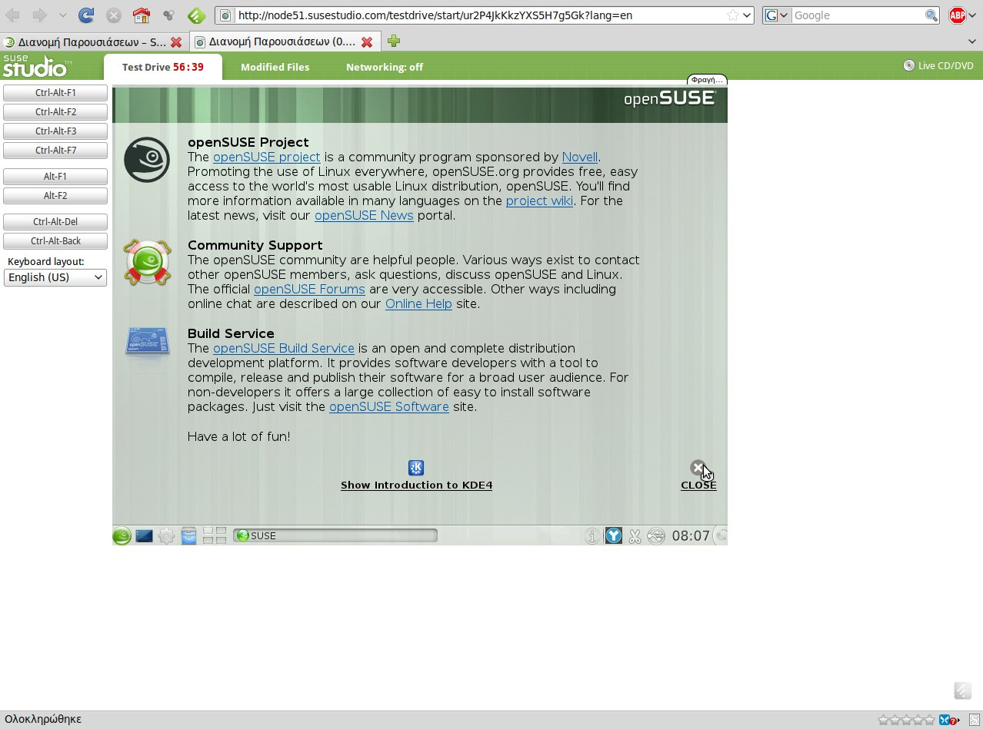
Notes:
Ανοίγει η αρχική οθόνη. Πιέστε Close για να δείτε το γραφικό περιβάλλον.

Slide 54
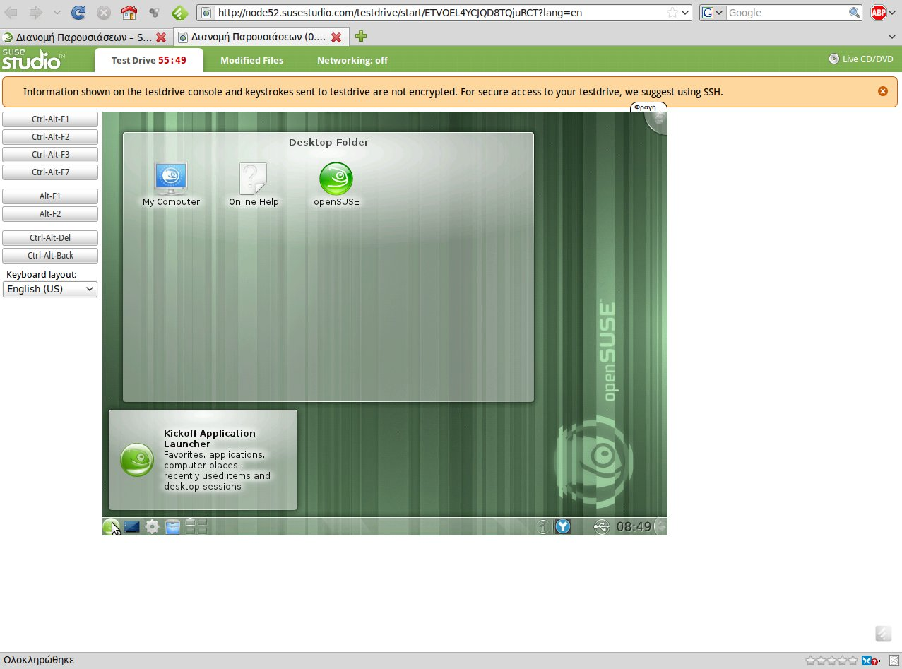
Notes:
Και είμαστε στο γραφικό περιβάλλον.

Slide 55

Notes:
Μπορείτε να ενεργοποιήσετε και το δίκτυο.

Slide 56
Your next Linux Distribution!

